Slide 1
Radiografía socioeconómica de México
★ ruta corta
Escolaridad, ingreso y brecha de género
Encuesta Nacional de Ocupación y Empleo (ENOE), 4.º trimestre de 2025 · INEGI
Equipo 1: Juan Evelio Culin Grajeda · Angel Yireh Garcia Jara · Luis Andre Gutierrez Zuñia
Proyecto Integrador de Ciencia de Datos · Ingeniería en Computación, 9.º semestre · UNE Plantel Centro · 18 de octubre de 2026
419,038
registros
190,187
ocupados de 15+
32
entidades
1,000
réplicas bootstrap
Notes:
[A · Apertura · presenta Juan Evelio]
Presentación del equipo. El proyecto responde a una pregunta simple —¿cuánto rinde estudiar y para quién?— con un ciclo KDD completo sobre la ENOE 2025-T4 del INEGI: 190,187 ocupados, 32 entidades, limpieza documentada, dos almacenes de datos, estadística con el diseño muestral de la encuesta y un tablero. Pidan a cada integrante que se presente y diga qué parte explicará.

Slide 2
La pregunta: ¿cuánto rinde estudiar, y para quién?
A · APERTURA · JUAN EVELIO
★ ruta corta
¿Cuánto aumenta el ingreso laboral por cada año adicional de escolaridad, cómo cambia esa relación entre entidades federativas y existe una brecha salarial significativa entre hombres y mujeres con la misma escolaridad?
1
Estimar la correlación y el rendimiento de la escolaridad en cada una de las 32 entidades
2
Probar si hay brecha de ingreso por hora entre hombres y mujeres con el mismo nivel de instrucción
3
Identificar las entidades con más informalidad y su relación con la escolaridad
M1 Brecha por nivel con IC 95 % y prueba de hipótesis
M2 Spearman de las 32 entidades con IC y ranking
M3 Tablero con ≥ 4 gráficas sobre una base NoSQL
Fuente: INEGI, ENOE 2025-T4 (SDEMT y COE2T) · cálculos del equipo
2
Notes:
[A · Apertura · presenta Juan Evelio]
Esta es la pregunta del protocolo. Tiene tres partes que corresponden a los tres objetivos: el rendimiento de un año de escolaridad por entidad, la brecha de género con la misma escolaridad y la informalidad. Las tres métricas de éxito del protocolo son: M1, brecha por nivel de instrucción con intervalo y prueba; M2, Spearman por entidad con intervalo y ranking; M3, un tablero con al menos cuatro visualizaciones sobre una base NoSQL. Al final de la presentación regresamos a ellas para ver si se cumplieron.

Slide 3
Qué vamos a ver: nueve bloques y dos rutas
A · APERTURA · JUAN EVELIO
A
Apertura La pregunta, los objetivos y el ciclo KDD
Juan Evelio 5 min
★ 18
diapositivas de la ruta corta (≈ 18 min)
B
Datos y diseño muestral La ENOE, el diseño muestral y la validación con cifras oficiales
Juan Evelio 5 min
C
Limpieza de datos Cobertura, faltantes, ingreso cero, imputación y atípicos
Angel Yireh 7 min
D
Ingeniería de datos Arquitectura, esquema en estrella, SQL y MongoDB, reproducibilidad
Angel Yireh 6 min
48
diapositivas de la ruta completa (≈ 50 min)
E
Estadística explicada Rao-Wu, intervalos, Spearman, Mincer, brecha y Holm
Luis Andre 7 min
F1
Escolaridad e ingreso Rendimiento de la escolaridad y ranking de entidades
Luis Andre 4 min
F2
Brecha de género Brecha por hora y por mes, Oaxaca-Blinder, distribución y robustez
Angel Yireh 6 min
El guion de cada diapositiva está en las notas del orador. Al final: glosario y preguntas de respaldo.
F3
Informalidad, tablero y diagnóstico Informalidad, tablero y diagnóstico del modelo
Luis Andre 5 min
G
Cierre Síntesis, métricas de éxito, límites y cierre
Juan Evelio 4 min
Fuente: INEGI, ENOE 2025-T4 (SDEMT y COE2T) · cálculos del equipo
3
Notes:
[A · Apertura · presenta Juan Evelio]
Esta presentación tiene dos versiones. La ruta corta son las 18 diapositivas con la marca de estrella, unos dieciocho minutos: portada, pregunta, ciclo KDD, validación, ingreso cero, embudo, arquitectura, diseño muestral, los cinco resultados principales, informalidad, conclusiones, límites y cierre. La ruta completa explica además cada concepto y cada decisión: qué es la encuesta, cómo se limpió, cómo se guardó, cómo se calcula cada estadístico y cómo se lee. El reparto de la exposición está en la tabla: Juan Evelio abre y cierra, Angel Yireh presenta la limpieza, la ingeniería de datos y la brecha de género, y Luis Andre presenta la estadística y los demás resultados.

Slide 4
Por qué importa: educación, informalidad e igualdad de género
A · APERTURA · JUAN EVELIO
59.8 M
personas ocupadas de 15 años y más
55 %
de las personas ocupadas está en un empleo informal
42 %
de la muestra salarial son mujeres
Educación: ¿cuánto rinde estudiar un año más?
La escolaridad es la principal vía de movilidad social: ¿cuánto se paga cada año de estudio y cambia por entidad?
Informalidad: ¿dónde y para quién?
La mitad del empleo carece de protección laboral formal; varía de 33 % a 80 % según la entidad.
Igualdad: ¿ganan lo mismo mujeres y hombres?
Comparar a personas con la misma escolaridad separa la diferencia de preparación de la diferencia de pago.
Fuente: Encuesta Nacional de Ocupación y Empleo (ENOE) del INEGI, 4.º trimestre de 2025: microdatos públicos y anonimizados.
Fuente: INEGI, ENOE 2025-T4 (SDEMT y COE2T) · cálculos del equipo
4
Notes:
[A · Apertura · presenta Juan Evelio]
El contexto de la pregunta. La educación se considera la principal vía de movilidad social, pero el mercado laboral mexicano combina una informalidad muy alta con diferencias persistentes entre regiones y entre mujeres y hombres. En el cuarto trimestre de 2025 hay 59.8 millones de personas ocupadas y 55 de cada cien están en un empleo informal. Saber cuánto paga un año de estudio, si ese pago es parejo en el país y si mujeres y hombres con la misma preparación reciben lo mismo orienta decisiones de política educativa, laboral y de igualdad. La fuente es la ENOE del INEGI, la principal encuesta del mercado laboral, con microdatos públicos.

Slide 5
Un ciclo KDD completo sobre datos reales y masivos
A · APERTURA · JUAN EVELIO
★ ruta corta
Selección
Fase 1 · Sem. 1
Preprocesamiento
Fase 2 · Sem. 4
Transformación
Fase 3 · Sem. 4 · 6 · 7
Minería
Fase 4 · Sem. 2 · 3 · 5
Interpretación
Fase 5 · Sem. 5
ENOE 4T-2025; validación contra cifras del INEGI
Faltantes codificados, calidad del ingreso, atípicos, 15 pruebas de datos
Variables derivadas, ETL, SQLite y MongoDB
Diseño muestral complejo, regresión, Oaxaca-Blinder
Hallazgos, recomendaciones y límites
419,038
registros de la tabla SDEMT
111,958
observaciones salariales
21,194
UPM en 713 estratos
7 de 7
cifras oficiales reproducidas
Fuente: INEGI, ENOE 2025-T4 (SDEMT y COE2T) · cálculos del equipo
5
Notes:
[A · Apertura · presenta Juan Evelio]
El ciclo KDD estructura todo el trabajo y cada fase corresponde a semanas del curso. Selección: elegimos la ENOE y la validamos contra cifras oficiales. Preprocesamiento: la ENOE no tiene celdas vacías, los faltantes vienen codificados, y encontramos que el ingreso cero esconde tres fenómenos. Transformación: variables, un ETL y dos almacenes. Minería: estadística con el diseño muestral, regresión y descomposición. Interpretación: hallazgos y límites. Abajo, el tamaño de los datos.

Slide 6
La ENOE: la encuesta que mide el mercado laboral de México
B · DATOS Y DISEÑO MUESTRAL · JUAN EVELIO
Qué es
Encuesta continua del INEGI en viviendas de todo el país
Panel rotativo: cada vivienda se entrevista hasta 5 veces seguidas
Microdatos públicos y anonimizados, en 5 tablas CSV (latin-1)
Cada fila de SDEMT es una persona; fac_tri dice a cuántas personas representa
Tabla | Contenido | ¿Se usa?
SDEMT | Sociodemográfica y laboral: una fila por persona | Sí · 35 de 115 columnas
COE2T | Ocupación y empleo (parte 2): captación del ingreso | Sí · 14 columnas
COE1T | Ocupación y empleo (parte 1) | No
HOGT | Hogares | No
VIVT | Viviendas | No
419,038
personas en SDEMT
344,166
filas en COE2T
190,187
ocupados unidos 1 a 1
Fuente: INEGI, ENOE 2025-T4 (SDEMT y COE2T) · cálculos del equipo
6
Notes:
[B · Datos y diseño muestral · presenta Juan Evelio]
La Encuesta Nacional de Ocupación y Empleo es una encuesta continua del INEGI: cada trimestre se entrevista a cientos de miles de personas en viviendas de todo el país. Cada vivienda se entrevista hasta cinco veces consecutivas, que es el panel rotativo. El INEGI publica los microdatos en cinco tablas; nosotros usamos dos. SDEMT trae una fila por persona, 419,038 en este trimestre y 115 columnas, de las que leemos 35: sociodemográficas, laborales, el ponderador y el diseño muestral. COE2T trae el detalle de cómo se captó el ingreso, que nos permite entender qué significa el ingreso cero. Las unimos con una llave de once campos que verificamos que es única; la unión es uno a uno y el proceso se detiene si una persona ocupada no encuentra pareja.

Slide 7
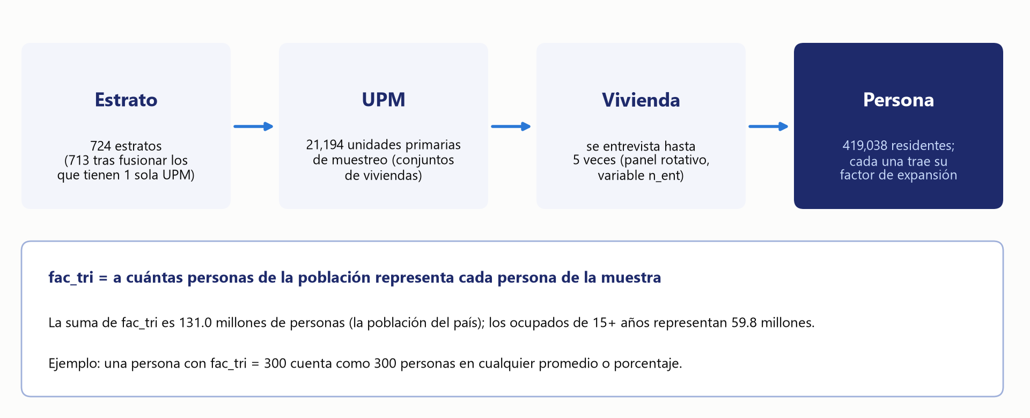
El diseño muestral: por qué cada persona pesa distinto
B · DATOS Y DISEÑO MUESTRAL · JUAN EVELIO
724 → 713
estratos (11 fusionados)
21,194
unidades primarias de muestreo
131.0 M
suma de fac_tri = población del país
Ponderar: un promedio sin ponderar describiría a la muestra, no al país.
Efecto de diseño 4.8: 190 mil ocupados equivalen a unos 40 mil independientes.
Fuente: INEGI, ENOE 2025-T4 (SDEMT y COE2T) · cálculos del equipo
7
Notes:
[B · Datos y diseño muestral · presenta Juan Evelio]
La ENOE no es una muestra aleatoria simple: sería carísimo recorrer el país. Es un diseño bietápico, estratificado y por conglomerados. Primero se agrupan áreas parecidas en estratos, hay 724; luego se sortean unidades primarias de muestreo, 21,194 en este trimestre, que son conjuntos de viviendas; dentro se eligen viviendas y personas. Cada persona trae un factor de expansión, fac_tri, que indica a cuántas personas de la población representa: la suma es 131 millones, la población del país, y la de los ocupados de 15 años y más es 59.8 millones. Por eso todo está ponderado. Y como las personas de una misma unidad se parecen entre sí, el efecto de diseño es 4.8: los 190 mil ocupados valen como unos 40 mil independientes.

Slide 8
Los filtros y ponderadores reproducen las cifras oficiales del INEGI
B · DATOS Y DISEÑO MUESTRAL · JUAN EVELIO
★ ruta corta
Indicador | Proyecto | INEGI | ¿Coincide?
PEA (millones) | 61.35 | 61.3 | Sí
Tasa de participación (%) | 59.28 | 59.3 | Sí
Ocupación informal (millones) | 32.88 | 32.9 | Sí
TIL1 nacional (%) | 55.00 | 55.0 | Sí
TIL1 Chiapas (%) | 74.90 | 74.9 | Sí
TIL1 Chihuahua (%) | 36.19 | 36.2 | Sí
TIL1 Ciudad de México (%) | 45.71 | 45.7 | Sí
7 de 7
cifras del INEGI reproducidas al redondear a su precisión
Por qué solo 15+: con los 1,078 menores de 15 años ocupados, el TIL1 sería 55.27 % y dejaría de coincidir con el oficial.
Fuente: INEGI, ENOE 2025-T4 (SDEMT y COE2T) · cálculos del equipo
8
Notes:
[B · Datos y diseño muestral · presenta Juan Evelio]
Antes de analizar nada comprobamos que estamos leyendo bien los datos. Con la base oficial —ocupados de 15 años y más, entrevista completa, residentes habituales, ponderador fac_tri— reproducimos siete cifras que publicó el INEGI para este trimestre: la PEA, la tasa de participación, la ocupación informal, la tasa de informalidad nacional y la de tres estados. Un detalle: si hubiéramos incluido a los 1,078 menores de 15 años que trabajan, la informalidad subiría a 55.27 % y ya no coincidiría. Esto valida los códigos de clase, informalidad y los factores de expansión.

Slide 9
La cobertura define el universo: cinco reglas, 190,187 personas
C · LIMPIEZA DE DATOS · ANGEL YIREH
Paso | Regla | Quién se excluye | Antes | Después | Excluidos
L0 | Registros crudos de SDEMT | — | 419,038 | 419,038 | 0
L1 | Entrevista completa | Entrevistas incompletas (r_def ≠ 0) | 419,038 | 418,146 | 892
L2 | Residente habitual | Nuevos residentes (c_res = 2), sin sexo ni edad | 418,146 | 408,099 | 10,047
L3 | Edad de 15 a 98 años | Menores de 15 años y edad no especificada | 408,099 | 323,367 | 84,732
L4 | Población ocupada | Personas no ocupadas (clase2 ≠ 1) | 323,367 | 190,187 | 133,180
L5 | Ponderador positivo | Nadie: es una verificación | 190,187 | 190,187 | 0
Marcar, no borrar. Solo la cobertura elimina filas; los faltantes, la calidad del ingreso y los atípicos crean banderas, para cambiar una decisión y rehacer el análisis sin volver a limpiar.
190,187
personas ocupadas de 15+: el universo de estudio
Fuente: INEGI, ENOE 2025-T4 (SDEMT y COE2T) · cálculos del equipo
9
Notes:
[C · Limpieza de datos · presenta Angel Yireh]
La limpieza empieza por definir a quién estudiamos. Partimos de 419,038 registros de la tabla SDEMT y aplicamos cinco reglas de cobertura, una por una, cada una registrada en una bitácora con cuántos registros quedaban antes y después. Primero, entrevista completa. Segundo, residente habitual: se excluyen los nuevos residentes, que no traen sexo ni edad. Tercero, 15 años o más con edad especificada; esto es lo que hace coincidir el proyecto con la definición oficial. Cuarto, personas ocupadas. Quinto, ponderador positivo: es una verificación y no excluye a nadie. El resultado son 190,187 personas ocupadas, el universo de estudio. El principio rector es marcar y no borrar: solo la cobertura elimina filas; los faltantes, la calidad del ingreso y los atípicos crean banderas.

Slide 10
Los faltantes vienen codificados como números reales
C · LIMPIEZA DE DATOS · ANGEL YIREH
Lo que ve el código
Un 99 tratado como número real distorsionaría los promedios. Cada código se convierte en faltante y se registra; nadie se borra del universo.
df.isna().sum().sum()
→ 0 # «todo está completo»
df['anios_esc'].max()
→ 99 # no especificado
Marca | Variable | Código | Registros | Tratamiento
M1 | anios_esc | 99 = no especificado | 610 | Faltante: no entra al análisis de escolaridad
M2 | hrsocup | 0 horas la semana pasada | 5,278 | Faltante: ocupado pero ausente; no hay ingreso por hora
M3 | hrsocup | > 112 horas semanales | 41 | Faltante: 16 h × 7 días es una jornada imposible
M4 | niv_ins | 5 = no especificado | 479 | Se excluye del análisis por nivel de instrucción
Menos de 3 % del universo en el peor caso (M2): el faltante importante es el del ingreso.
Fuente: INEGI, ENOE 2025-T4 (SDEMT y COE2T) · cálculos del equipo
10
Notes:
[C · Limpieza de datos · presenta Angel Yireh]
La ENOE no tiene celdas vacías. Un isna diría que todo está completo. Pero los datos desconocidos vienen codificados: 99 años de escolaridad significa que no se especificó, cero horas trabajadas significa que la persona está ocupada pero ausente esa semana, más de 112 horas semanales es una jornada imposible. Si tratáramos el 99 como un número real, los promedios saldrían absurdos. Por eso cada código se convierte explícitamente en faltante y se registra. Son pocos casos: 610 escolaridades, 5,278 jornadas de cero horas, 41 jornadas imposibles y 479 niveles no especificados. El caso importante no es este sino el ingreso, que sigue.

Slide 11
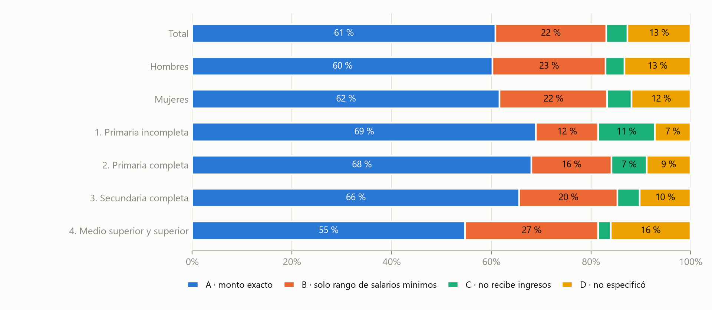
El «ingreso cero» esconde tres fenómenos distintos
C · LIMPIEZA DE DATOS · ANGEL YIREH
★ ruta corta
61 %
declara el monto exacto
22 %
da solo un rango de salarios mínimos
13 %
no especifica su ingreso
Más escolaridad, menos monto exacto (55 % vs. 69 %)
Fuente: INEGI, ENOE 2025-T4 (SDEMT y COE2T) · cálculos del equipo
11
Notes:
[C · Limpieza de datos · presenta Angel Yireh]
Este es el hallazgo de calidad de datos más importante. El archivo trae ingreso cero para el 36 por ciento de los registros, y la lectura ingenua es que no reciben ingresos. Falso. Ponderado, solo 61 por ciento declara el monto exacto; 22 por ciento da únicamente un rango de salarios mínimos, 13 por ciento no especifica y apenas 4 por ciento realmente no recibe ingresos. Y hay un patrón: la proporción que declara monto exacto baja con la escolaridad, de 69 a 55 por ciento. Los datos faltan de forma no aleatoria. Por eso el análisis principal usa a quienes declararon monto, pero cada resultado clave se contrasta con tres correcciones: imputar el rango, ponderar por no respuesta y usar solo asalariados.

Slide 12
La no respuesta del ingreso no es aleatoria: quien más estudia declara menos
C · LIMPIEZA DE DATOS · ANGEL YIREH
Cambio en los momios de declarar el monto exacto (%)
69 % → 55 %
declaran el monto exacto: de primaria incompleta a media superior o más
V = 0.52
asociación χ² con la posición en la ocupación (informalidad 0.22; nivel 0.10; sexo 0.04)
Consecuencia: la muestra salarial subrepresenta a los más escolarizados; se contrasta con imputación, IPW y solo asalariados.
Fuente: INEGI, ENOE 2025-T4 (SDEMT y COE2T) · cálculos del equipo
12
Notes:
[C · Limpieza de datos · presenta Angel Yireh]
Una vez entendido el ingreso cero surge la pregunta de si quienes declaran el monto exacto son un subconjunto aleatorio. No lo son. Con una regresión logística de la probabilidad de declarar el monto exacto, cada año de escolaridad reduce 6.6 por ciento los momios, y la proporción baja de 69 a 55 por ciento del nivel más bajo al más alto. Los empleadores y los trabajadores por cuenta propia declaran menos, y las mujeres más. Las pruebas ji cuadrada confirman la asociación con la posición en la ocupación, V de Cramér 0.52, y con la informalidad, 0.22. La consecuencia es que la muestra salarial subrepresenta a los más escolarizados. Por eso cada resultado clave se contrasta con imputación por rangos, ponderación inversa y solo asalariados.

Slide 13
Imputación por rango: la mediana de quienes sí declararon
C · LIMPIEZA DE DATOS · ANGEL YIREH
Rango declarado | Referencia (grupo A) | Mediana (× SM) | Personas B
Menos de 1 SM | 51,496 | 0.62 | 7,994
Exactamente 1 SM | 88 | 1.00 | 11,664
Más de 1 a 2 SM | 53,258 | 1.29 | 12,684
Más de 2 a 3 SM | 10,386 | 2.39 | 3,154
Más de 3 a 5 SM | 4,304 | 3.59 | 762
Más de 5 a 10 SM | 1,296 | 5.98 | 134
Más de 10 SM | 120 | 11.96 | 46
Ejemplo
«Más de 2 a 3 SM»
2.39 × $8,364
= $20,000 al mes
Sesga hacia cero
Mismo ingreso para hombres y mujeres del rango: solo sensibilidad (145,529 personas).
SM = salario mínimo mensual de la zona de la persona. La mediana se usa en lugar del punto medio porque dentro de cada rango hay más personas cerca del límite inferior.
Fuente: INEGI, ENOE 2025-T4 (SDEMT y COE2T) · cálculos del equipo
13
Notes:
[C · Limpieza de datos · presenta Angel Yireh]
A las personas del grupo B, que solo dieron un rango de salarios mínimos, les asignamos un valor plausible para aprovechar su información en el análisis de sensibilidad. Calculamos la mediana ponderada de ingreso entre salario mínimo de quienes sí declararon un monto exacto dentro del mismo rango y la multiplicamos por el salario mínimo de la persona. No usamos el punto medio porque dentro del rango hay más personas cerca del límite inferior. Ejemplo: alguien de la zona general que dijo entre dos y tres salarios mínimos recibe 2.39 por 8,364 pesos, es decir 20,000 pesos al mes. Advertencia: asignar el mismo valor a todos los hombres y mujeres de un rango comprime las diferencias entre ellos y sesga la brecha hacia cero por construcción; por eso solo se usa como sensibilidad, con una muestra ampliada de 145,529 personas.

Slide 14
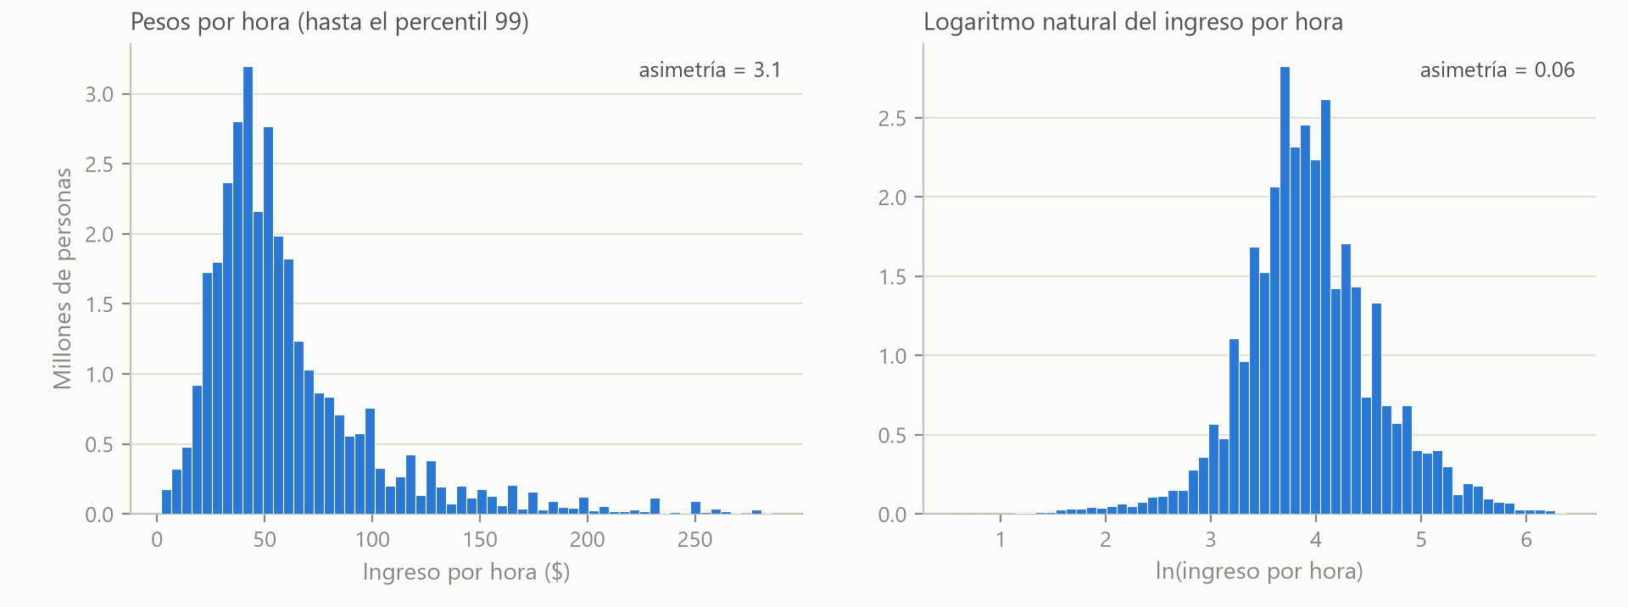
Atípicos y logaritmo: domar la cola larga del ingreso
C · LIMPIEZA DE DATOS · ANGEL YIREH
3.1 → 0.06
asimetría: en pesos → en logaritmo
1,133
atípicos (1.0 %) fuera de P0.5–P99.5 por entidad
3.6 vs 3.7 %
brecha sin recorte vs. con recorte
Por qué el logaritmo: una diferencia de logaritmos es una diferencia porcentual: ln(110) − ln(100) = 0.095 ≈ 10 %.
Fuente: INEGI, ENOE 2025-T4 (SDEMT y COE2T) · cálculos del equipo
14
Notes:
[C · Limpieza de datos · presenta Angel Yireh]
El ingreso por hora tiene una cola larga: la mayoría gana poco y unos pocos ganan muchísimo. Su asimetría es 3.1. Con el logaritmo natural la distribución se vuelve casi simétrica, asimetría 0.06. Además, una diferencia de logaritmos es, aproximadamente, una diferencia porcentual: logaritmo de 110 menos logaritmo de 100 es 0.095, casi diez por ciento. Para que unas pocas observaciones no dominen, excluimos el 0.5 por ciento más bajo y el 0.5 por ciento más alto del ingreso por hora dentro de cada entidad: 1,133 observaciones, uno por ciento. El corte es por entidad para no eliminar sistemáticamente a las entidades ricas o pobres. Probamos que sin recorte la brecha es 3.6 por ciento en lugar de 3.7.

Slide 15
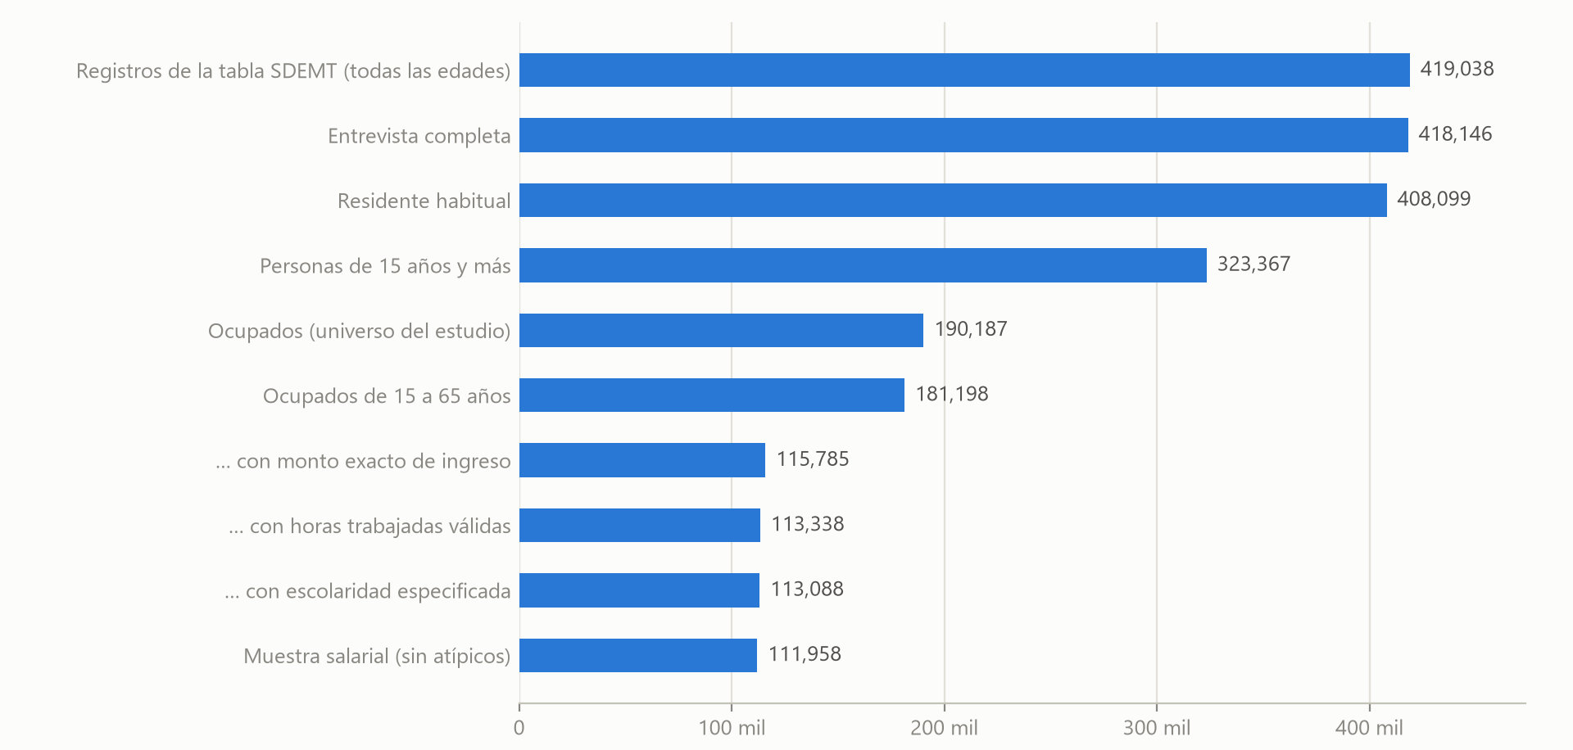
De 419 mil registros a 112 mil observaciones, paso a paso
C · LIMPIEZA DE DATOS · ANGEL YIREH
★ ruta corta
La cobertura elimina filas; todo lo demás crea banderas
610 escolaridades = 99 y 5,278 jornadas de 0 h recodificadas
1,133 ingresos por hora atípicos (P0.5–P99.5 por entidad)
15 de 15 expectativas de calidad cumplidas
ETL idempotente: 10 s, una sola semilla y SHA-256 de cada archivo
Fuente: INEGI, ENOE 2025-T4 (SDEMT y COE2T) · cálculos del equipo
15
Notes:
[C · Limpieza de datos · presenta Angel Yireh]
La limpieza es una cascada de reglas, cada una es una función con nombre, probada con datos sintéticos y registrada en una bitácora. Solo las reglas de cobertura eliminan filas; los faltantes codificados, la calidad del ingreso y los atípicos crean banderas, así que podemos cambiar una decisión y rehacer el análisis sin volver a limpiar. Un punto técnico: la ENOE no tiene nulos explícitos, un isna diría que todo está completo; los faltantes vienen como 99 en escolaridad o cero horas trabajadas. Al final, el pipeline verifica quince expectativas de calidad y se detiene si una crítica falla.

Slide 16
15 pruebas automáticas de calidad: 15 de 15 cumplidas
C · LIMPIEZA DE DATOS · ANGEL YIREH
✓
persona_id único
✓
todos son ocupados
✓
niv_ins=4 implica >= 12 años de escolaridad
✓
32 entidades presentes
✓
grupo de ingreso exhaustivo
✓
horas entre 0 y 168 (crudas)
✓
sexo en {1,2}
✓
ing7c consistente con ingocup / salario mínimo
✓
ingocup entre 0 y 1,000,000
✓
edad entre 15 y 98
✓
ing_x_hrs = ingocup / (hrsocup × 4.3)
✓
p6c (COE2T) reproduce ing7c (SDEMT)
✓
ponderador positivo
✓
niv_ins=1 implica <= 5 años de escolaridad
✓
ingocup = p6b2 (COE2T) en el grupo A
14 críticas + 1 informativa: si una crítica falla, el ETL se detiene en lugar de continuar con datos dudosos.
Fuente: INEGI, ENOE 2025-T4 (SDEMT y COE2T) · cálculos del equipo
16
Notes:
[C · Limpieza de datos · presenta Angel Yireh]
Después de limpiar y transformar, el pipeline verifica quince expectativas sobre la base resultante. Son afirmaciones que deben ser verdaderas si los datos están bien: que la llave de persona es única, que están las 32 entidades, que las edades están entre 15 y 98, que los ponderadores son positivos, que el ingreso por hora que recalculamos coincide con el del INEGI, que el rango de ingreso de la tabla COE2T reproduce el de SDEMT, entre otras. Catorce son críticas: si una falla, el proceso se detiene con un error en lugar de continuar con datos dudosos. Es el equivalente de las pruebas unitarias pero aplicadas a los datos. Las quince se cumplen.

Slide 17
Arquitectura: SQLite para analizar, MongoDB para servir
D · INGENIERÍA DE DATOS · ANGEL YIREH
★ ruta corta
Microdatos INEGI
SDEMT · COE2T
Pipeline ETL (Python)
extract · clean · transform · validate
SQLite · esquema en estrella
PK · FK · CHECK · vistas · auditoría
Análisis estadístico
Rao-Wu · modelos · Oaxaca-Blinder
MongoDB · documentos
entidades · personas · metadatos
Tablero interactivo
HTML · 6 gráficas · ficha por entidad
Relacional (SQLite): analizar
Datos tabulares de esquema fijo · agregaciones ponderadas y JOIN · integridad por restricciones · fuente de verdad
Documental (MongoDB): servir
Una ficha por entidad (embedding) · el esquema crece sin migraciones · lectura por clave · vista que se regenera
Fuente: INEGI, ENOE 2025-T4 (SDEMT y COE2T) · cálculos del equipo
17
Notes:
[D · Ingeniería de datos · presenta Angel Yireh]
Aquí está la ingeniería de datos y la justificación del modelo. Los microdatos entran a un pipeline en Python que extrae, limpia, transforma y valida, y carga a SQLite con esquema en estrella, con llaves primarias, foráneas y restricciones CHECK. Los datos de la ENOE son tabulares, así que para analizar el modelo relacional es el adecuado. Pero para servir la ficha de una entidad a un tablero conviene un modelo documental: un documento por entidad con los indicadores anidados, sin joins, con esquema flexible. SQLite es la fuente de verdad y MongoDB es una vista de lectura que se regenera. Aclaración honesta: verificamos que la agregación de Mongo reproduce la vista SQL, pero no cargamos a un servidor real porque no hay uno instalado; los documentos están listos para mongoimport.

Slide 18
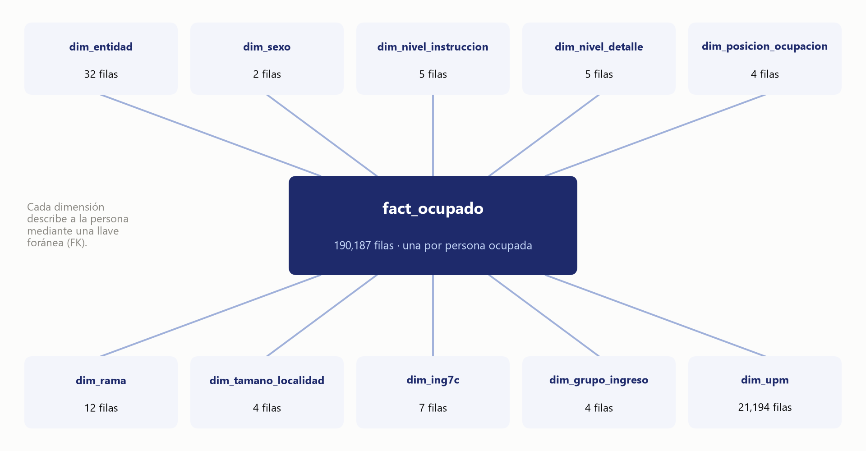
Esquema en estrella: una tabla de hechos y diez dimensiones
D · INGENIERÍA DE DATOS · ANGEL YIREH
Qué garantiza
fact_ocupado: 190,187 filas · 36 columnas
Llaves primarias y foráneas (foreign_keys = ON)
CHECK: fac_tri > 0, eda 15–98, emp_ppal ∈ {1, 2}
5 índices y 4 vistas (TIL1, escolaridad, calidad, muestra salarial)
integrity_check = ok · 0 violaciones de FK
Fuente: INEGI, ENOE 2025-T4 (SDEMT y COE2T) · cálculos del equipo
18
Notes:
[D · Ingeniería de datos · presenta Angel Yireh]
El modelo relacional que elegimos es un esquema en estrella. En el centro, la tabla de hechos con una fila por persona ocupada: 190,187 filas y 36 columnas. Alrededor, diez dimensiones pequeñas: entidad, sexo, nivel de instrucción, posición en la ocupación, rama, tamaño de localidad, rangos de ingreso, grupo de ingreso y las unidades primarias de muestreo. Ventajas: no repetimos textos largos en ciento noventa mil filas, un cambio en una descripción se hace en un solo lugar y las consultas son rápidas y legibles. Y el propio motor hace cumplir la calidad: llaves primarias, llaves foráneas y restricciones CHECK, como que el ponderador sea positivo o que la edad esté entre 15 y 98. Al cargar verificamos integrity_check igual a ok y cero violaciones de llave foránea.

Slide 19
La misma pregunta en SQL y en MongoDB
D · INGENIERÍA DE DATOS · ANGEL YIREH
SQL · vista v_til_entidad
MongoDB · pipeline de agregación
SELECT e.entidad,
ROUND(100.0 *
SUM(f.fac_tri * f.informal)
/ SUM(f.fac_tri), 2) AS til1_pct
FROM fact_ocupado f
JOIN dim_entidad e USING (cve_ent)
GROUP BY e.entidad
ORDER BY til1_pct DESC;
db.personas.aggregate([
{$group: {_id: "$cve_ent",
ocupados: {$sum: "$fac_tri"},
informales: {$sum: {$cond: [
"$trabajo.informal",
"$fac_tri", 0]}}}},
{$project: {til1_pct: {$multiply: [
100, {$divide: [
"$informales", "$ocupados"]}]}}}
])
Ficha de una entidad: SQL necesita varias consultas con JOIN; MongoDB, una lectura por clave: db.entidades.findOne({cve_ent: 20})
0.005 pp
diferencia máxima entre ambas (redondeo del SQL)
Fuente: INEGI, ENOE 2025-T4 (SDEMT y COE2T) · cálculos del equipo
19
Notes:
[D · Ingeniería de datos · presenta Angel Yireh]
Para mostrar por qué usamos dos modelos, la misma pregunta en los dos lenguajes: la tasa de informalidad ponderada por entidad. En SQL es una agregación con JOIN y GROUP BY; la ponderación se expresa directamente con la suma de fac_tri por informal. En MongoDB es un pipeline de agregación con group y project. Verificamos que el resultado de MongoDB, calculado con la misma lógica sobre los documentos exportados, reproduce la vista SQL con una diferencia máxima de cero punto cero cero cinco puntos porcentuales, el redondeo del SQL. Donde el modelo documental brilla es en servir la ficha completa de una entidad: una sola lectura por clave, sin JOIN. Aclaración honesta: no cargamos a un servidor MongoDB real porque no hay uno instalado; los documentos están listos para mongoimport.

Slide 20
Reproducibilidad: una orden, una semilla, 34 pruebas
D · INGENIERÍA DE DATOS · ANGEL YIREH
python scripts/run_all.py # todo el proyecto, de principio a fin, en ≈ 10 minutos
ETL
Análisis
Figuras
NoSQL
Tablero
Cuaderno
Deck corto
Deck completo
Informe
Pruebas
20251231
semilla única para todo lo aleatorio
30 de 30
archivos de resultados idénticos en dos corridas
34
pruebas automáticas (limpieza, encuestas, modelos, integración)
SHA-256
huella de cada archivo de origen (tabla etl_run)
Idempotente: la base se recrea desde cero. Auditable: bitácora de cada regla. Transparente: todas las decisiones viven en config.py.
Fuente: INEGI, ENOE 2025-T4 (SDEMT y COE2T) · cálculos del equipo
20
Notes:
[D · Ingeniería de datos · presenta Angel Yireh]
Un resultado científico solo vale si otra persona puede obtenerlo. Todo el proyecto se reproduce con una sola orden, run_all, que encadena diez pasos: el ETL, el análisis, las figuras, la base documental, el tablero, el cuaderno, las dos presentaciones, el informe en Word y las pruebas. Toma entre seis y diez minutos. Hay una única semilla, veinte millones doscientos cincuenta y un mil doscientos treinta y uno, para todo lo aleatorio; ejecutamos dos veces y los treinta archivos de resultados son idénticos. La base se recrea desde cero, así que correr el proceso dos veces no duplica datos. La tabla etl_run guarda las versiones de las bibliotecas, los parámetros y la huella SHA-256 de cada archivo de origen. Y hay treinta y cuatro pruebas automáticas: de limpieza, de estadística de encuestas, de modelos y una de integración con los datos reales.

Slide 21
Mapa del código: un módulo, una responsabilidad
D · INGENIERÍA DE DATOS · ANGEL YIREH
config.py
Rutas, parámetros, catálogos y cifras de referencia: la única fuente de decisiones
extract.py · validacion.py
Lectura de los CSV (latin-1) con huella SHA-256; comparación con las cifras del INEGI
clean.py
Cobertura, faltantes, grupos de ingreso, atípicos, muestras y 15 expectativas
transform.py
Llave de persona, unión 1 a 1, variables derivadas e imputación
pipeline.py
Orquesta el ETL completo y escribe los metadatos y la bitácora
load_sqlite.py · load_mongo.py
Esquema en estrella con restricciones y documentos NoSQL
survey.py
Rao-Wu, Taylor, Spearman ponderado, WLS y logit con diseño, Holm
datos · estimadores · modelos · analisis
Todo el análisis estadístico: 30 tablas de resultados
viz · viz_diagramas · figuras
17 figuras de datos y 8 diagramas explicativos
Paquete src/enoe/ (16 módulos) + scripts/ (ejecutables) + tests/ (34 pruebas).
Fuente: INEGI, ENOE 2025-T4 (SDEMT y COE2T) · cálculos del equipo
21
Notes:
[D · Ingeniería de datos · presenta Angel Yireh]
El código está organizado como un paquete de Python, src enoe, con una responsabilidad por módulo, y scripts que lo ejecutan. Config concentra todos los parámetros y catálogos: ninguna decisión está escondida en el código. Extract lee los archivos y calcula las huellas. Clean aplica las reglas y las quince expectativas. Transform une las tablas, crea variables e imputa. Validacion compara con el INEGI. Load_sqlite y load_mongo cargan a los dos almacenes. Survey es la estadística de encuestas escrita desde cero: Rao-Wu, Taylor, Spearman ponderado, regresión y logit con diseño, Holm. Estimadores, modelos y analisis ejecutan todo el análisis, y viz genera las diecisiete figuras de datos y los ocho diagramas. Cada módulo tiene su docstring y sus pruebas.

Slide 22
Ignorar el diseño muestral subestimaría el error a la mitad
E · ESTADÍSTICA EXPLICADA · LUIS ANDRE
★ ruta corta
Error estándar de dos estimaciones clave
×4.8
efecto de diseño en la informalidad
40 mil
observaciones efectivas de 190 mil
1,000
réplicas de Rao-Wu · 713 estratos · 21,194 UPM
Fuente: INEGI, ENOE 2025-T4 (SDEMT y COE2T) · cálculos del equipo
22
Notes:
[E · Estadística explicada · presenta Luis Andre]
La ENOE es una encuesta por conglomerados y estratos: las personas de una misma unidad primaria se parecen entre sí. Si tratáramos los datos como una muestra aleatoria simple, los errores estándar saldrían demasiado pequeños. Medimos el efecto de diseño: 4.8 para la informalidad, es decir, los 190,187 ocupados valen como unas 40 mil observaciones independientes. Por eso usamos el bootstrap de Rao y Wu con mil réplicas: remuestrea unidades dentro de estratos. Probamos que reproduce la varianza de linealización de Taylor, y que los dominios conservan todas las unidades del diseño.

Slide 23
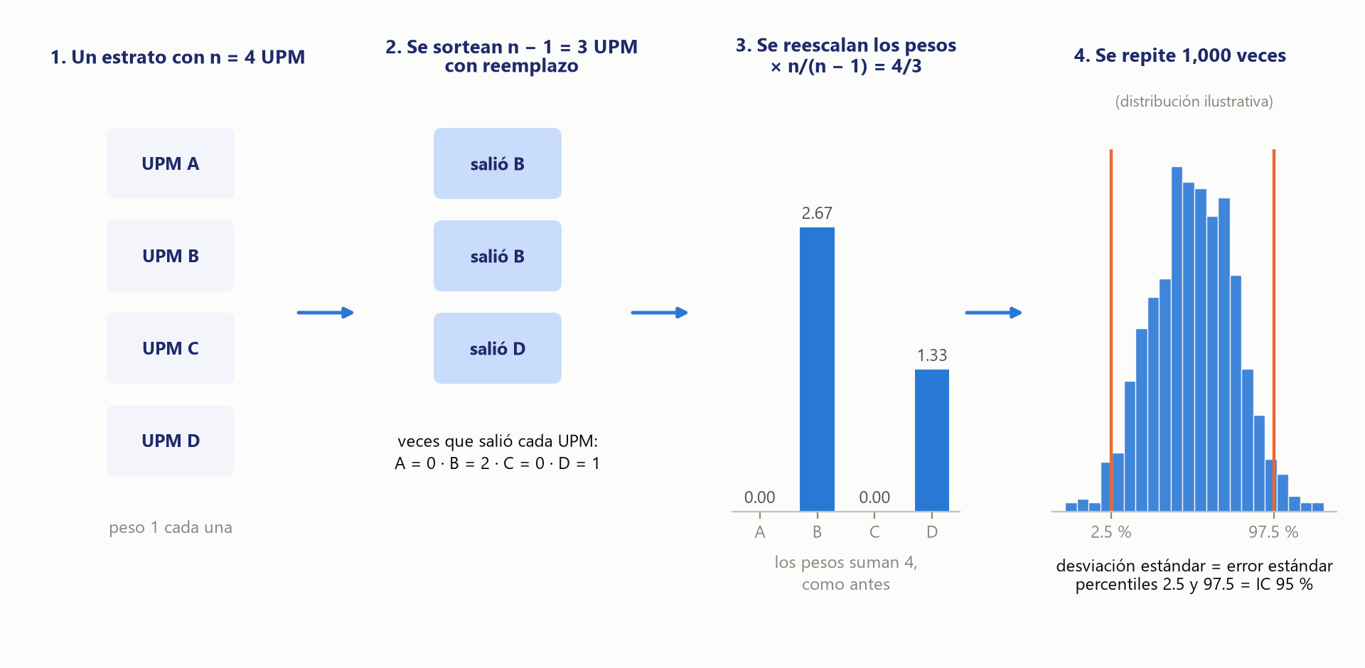
El bootstrap de Rao–Wu, paso a paso
E · ESTADÍSTICA EXPLICADA · LUIS ANDRE
En cada estrato con n UPM se sortean n − 1 con reemplazo
1
Los pesos se reescalan: × n/(n − 1) × veces que salió la UPM
2
Se repite 1,000 veces con la misma semilla
3
Error estándar = desviación estándar; IC = percentiles 2.5 y 97.5
4
Verificado con pruebas: la varianza bootstrap coincide con la de linealización de Taylor (± 8 %).
Fuente: INEGI, ENOE 2025-T4 (SDEMT y COE2T) · cálculos del equipo
23
Notes:
[E · Estadística explicada · presenta Luis Andre]
Para medir la incertidumbre hay que saber cuánto cambiaría el resultado si repitiéramos la encuesta. No se puede repetir, pero se puede simular: el bootstrap remuestrea los propios datos. Como la ENOE es por conglomerados, no se remuestrean personas sino unidades primarias completas, respetando los estratos. El método de Rao y Wu lo hace así: en cada estrato con n unidades se sortean n menos uno con reemplazo, y los ponderadores se multiplican por n entre n menos uno por el número de veces que salió su unidad. El ejemplo del diagrama es un estrato de cuatro unidades. Se repite mil veces con la misma semilla; la desviación estándar de las estimaciones replicadas es el error estándar, y los percentiles 2.5 y 97.5 son el intervalo de confianza. Verificamos con pruebas que la varianza bootstrap coincide con la de linealización de Taylor, dentro de ocho por ciento.

Slide 24
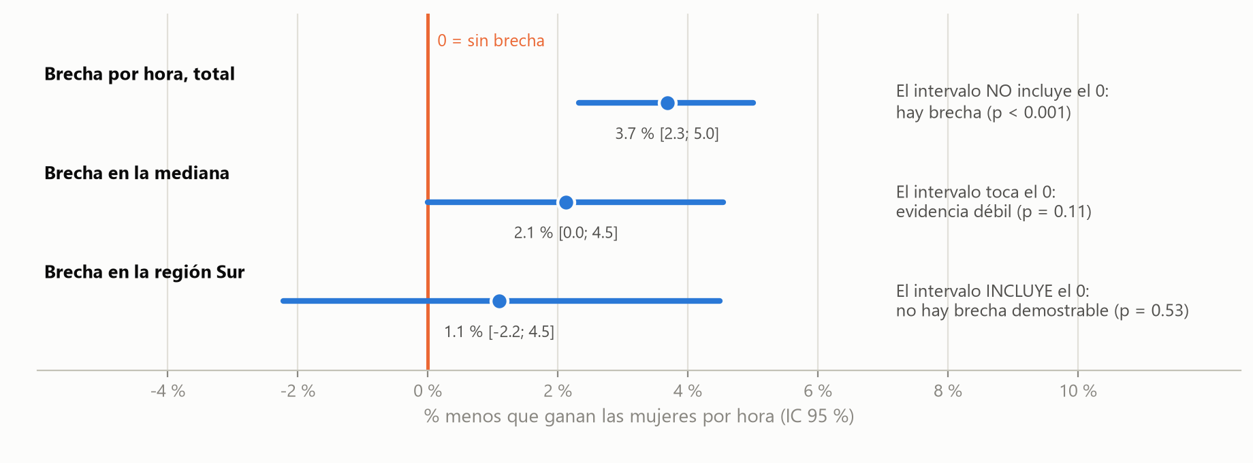
Cómo leer un intervalo de confianza y un valor p
E · ESTADÍSTICA EXPLICADA · LUIS ANDRE
IC 95 %: rango de valores plausibles; si no incluye el 0, la diferencia es significativa.
Valor p: probabilidad de ver una diferencia así si no hubiera brecha; p < 0.05 = significativa.
1
Excluye el 0
Brecha por hora total: 3.7 % (2.3 a 5.0). Hay brecha demostrable.
2
Toca el 0
Brecha en la mediana: 2.1 % (p = 0.11). Evidencia débil.
3
Incluye el 0
Brecha en la región Sur: 1.1 % (p = 0.53). No se puede afirmar.
Fuente: INEGI, ENOE 2025-T4 (SDEMT y COE2T) · cálculos del equipo
24
Notes:
[E · Estadística explicada · presenta Luis Andre]
Como trabajamos con una muestra, toda diferencia podría deberse al azar. El valor p es la probabilidad de observar una diferencia tan grande si en realidad no hubiera brecha; si es menor que cinco por ciento decimos que la diferencia es estadísticamente significativa. El intervalo de confianza del 95 por ciento es un rango de valores plausibles: si el estudio se repitiera muchas veces, el 95 por ciento de los intervalos construidos así contendría el valor verdadero. La regla práctica: si el intervalo no incluye el cero, hay una diferencia demostrable. Tres casos reales de este proyecto: la brecha por hora total, 3.7 por ciento, no incluye el cero; la brecha en la mediana, 2.1 por ciento, toca el cero, p igual a 0.11, evidencia débil; la brecha en la región Sur, 1.1 por ciento, incluye el cero, p igual a 0.53, no se puede afirmar.

Slide 25
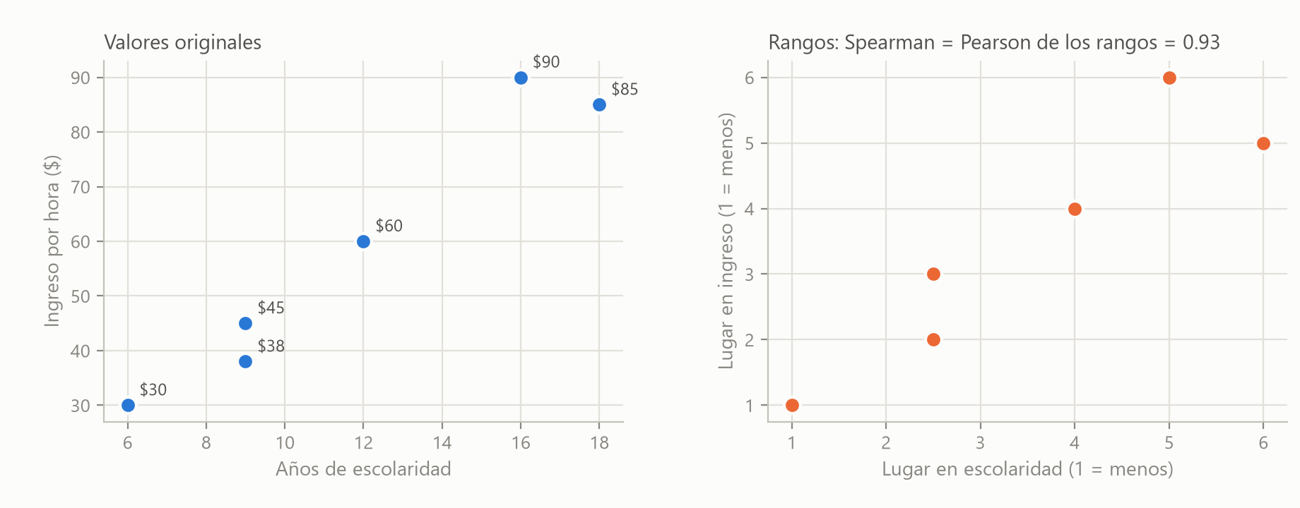
Spearman: la correlación entre rangos
E · ESTADÍSTICA EXPLICADA · LUIS ANDRE
Cómo se calcula
1 Ordenar cada variable
2 Cambiar valores por rangos (empates: rango medio)
3 Pearson entre rangos, ponderado por fac_tri
≈ 0.1
débil
≈ 0.3
moderada
≈ 0.5
fuerte
0.34
escolaridad e ingreso por hora, nacional
Fuente: INEGI, ENOE 2025-T4 (SDEMT y COE2T) · cálculos del equipo
25
Notes:
[E · Estadística explicada · presenta Luis Andre]
La correlación de Spearman mide si dos variables suben juntas, sin importar la forma exacta de la relación ni los valores extremos. Se reemplaza cada valor por su lugar, su rango, y se calcula la correlación de Pearson entre los rangos. Los empates reciben el rango medio. En este proyecto cada persona cuenta tantas veces como su factor de expansión: son rangos medios ponderados. El ejemplo del diagrama usa seis personas ilustrativas, y al pasar a rangos la correlación sale 0.93. Va de menos uno a más uno; como referencia, 0.1 es débil, 0.3 moderada y 0.5 fuerte. La correlación nacional entre escolaridad e ingreso por hora es 0.34, moderada; por entidad va de 0.21 a 0.49.

Slide 26
La ecuación de Mincer: cómo se lee el 5.1 %
E · ESTADÍSTICA EXPLICADA · LUIS ANDRE
ln(ingreso por hora) = α + β · escolaridad + γ₁ · edad + γ₂ · edad²
+ δ · mujer + efectos de entidad y de localidad + error
β = aumento del logaritmo del ingreso por año de estudio → rendimiento (%) = 100 × (e^β − 1)
Modelo (controles acumulados) | β | Rendimiento por año (IC 95 %)
M1 Mincer simple | 0.0561 | 5.77 % (5.57 a 5.97)
M2 + edad, edad² y sexo | 0.0597 | 6.15 % (5.94 a 6.36)
M3 + entidad y localidad | 0.0501 | 5.14 % (4.96 a 5.32)
M4 + posición, informalidad y rama | 0.0375 | 3.82 % (3.64 a 4.00)
+5.1 %
por cada año de estudio (M3)
+10.5 %
dos años: (1.051)² − 1
M3 (con entidad y localidad) es el resultado de referencia. M4 baja a 3.8 % porque parte del beneficio de estudiar actúa a través de conseguir un mejor empleo (formal, asalariado).
Fuente: INEGI, ENOE 2025-T4 (SDEMT y COE2T) · cálculos del equipo
26
Notes:
[E · Estadística explicada · presenta Luis Andre]
La ecuación de Mincer es el modelo clásico de la economía laboral para medir el rendimiento de la educación: se explica el logaritmo del ingreso por hora con los años de escolaridad, la edad y la edad al cuadrado, el sexo y efectos de entidad y localidad. El coeficiente beta de escolaridad mide el aumento del logaritmo del ingreso por cada año de estudio; el aumento porcentual es cien por e elevado a beta menos uno. Con beta igual a 0.0501, un año más se asocia con 5.1 por ciento más ingreso por hora y dos años, con 10.5 por ciento. La tabla muestra cómo cambia al agregar controles: al agregar la posición en la ocupación y la informalidad baja a 3.8 por ciento, porque una parte del beneficio de estudiar actúa a través de conseguir un mejor empleo; por eso ese modelo no es el resultado principal.

Slide 27
Tres herramientas para leer la brecha: porcentaje, tamaño del efecto y Holm
E · ESTADÍSTICA EXPLICADA · LUIS ANDRE
Brecha (%)
1 − (50.60 ÷ 52.53) = 3.7 %
Las mujeres ganan 3.7 % menos por hora, comparando medias geométricas.
d de Cohen
diferencia de medias ÷ desviación estándar
0.2 pequeño · 0.5 mediano · 0.8 grande. Aquí: 0.06 a 0.24.
Corrección de Holm
4 pruebas → p ordenados y umbrales crecientes
Controla el error del conjunto; las 4 brechas siguen siendo significativas.
Nivel de instrucción | Brecha | IC 95 % | d de Cohen | p (Holm)
Primaria incompleta | 8.4 % | 4.1 a 12.9 | 0.24 | < 0.001
Primaria completa | 10.1 % | 7.3 a 12.9 | 0.20 | < 0.001
Secundaria completa | 7.6 % | 5.9 a 9.3 | 0.15 | < 0.001
Medio superior y superior | 3.9 % | 2.0 a 5.5 | 0.06 | < 0.001
Total | 3.7 % | 2.3 a 5.0 | 0.08 | < 0.001
Lectura
Hay brecha en los cuatro niveles, pero el efecto es pequeño: hombres y mujeres se traslapan mucho.
Fuente: INEGI, ENOE 2025-T4 (SDEMT y COE2T) · cálculos del equipo
27
Notes:
[E · Estadística explicada · presenta Luis Andre]
La brecha se define como uno menos el cociente del ingreso medio geométrico de las mujeres entre el de los hombres. Con los datos: los hombres ganan 52.53 pesos por hora y las mujeres 50.60; uno menos el cociente es 3.7 por ciento. Con 112 mil observaciones casi toda diferencia es significativa, por eso medimos también el tamaño del efecto con la d de Cohen: la diferencia de medias entre la desviación estándar; 0.2 es pequeño, 0.5 mediano y 0.8 grande. La nuestra va de 0.06 a 0.24, un efecto pequeño. Y como hacemos cuatro pruebas, una por nivel de instrucción, aplicamos la corrección de Holm, que ordena los valores p y los compara con umbrales cada vez menos exigentes para controlar el error de todo el conjunto. Las cuatro siguen siendo significativas.

Slide 28
Cada año de estudio eleva el ingreso por hora 5.1 %, y la licenciatura casi lo duplica
F1 · ESCOLARIDAD E INGRESO · LUIS ANDRE
★ ruta corta
Premio salarial frente a no terminar primaria (%, con IC en el cuaderno)
+5.1 %
por año de escolaridad (IC 95 %: 5.0 a 5.3)
Mujeres 5.9 % vs. hombres 4.6 % por año
Robusto: 4.9 %–5.7 % en 7 especificaciones
Spearman nacional ρ = 0.34
Fuente: INEGI, ENOE 2025-T4 (SDEMT y COE2T) · cálculos del equipo
28
Notes:
[F1 · Escolaridad e ingreso · presenta Luis Andre]
Resultado central del objetivo uno. Con la ecuación de Mincer, controlando edad, sexo, entidad y tamaño de localidad, cada año adicional de escolaridad eleva el ingreso por hora 5.1 por ciento, con un intervalo de 5.0 a 5.3. No es lineal: terminar licenciatura o posgrado paga 92 por ciento más que no terminar la primaria. Las mujeres obtienen un rendimiento mayor, 5.9 contra 4.6 por ciento. Y es robusto: va de 4.9 a 5.7 por ciento en siete especificaciones, incluyendo imputar el ingreso faltante y ponderar por no respuesta.

Slide 29
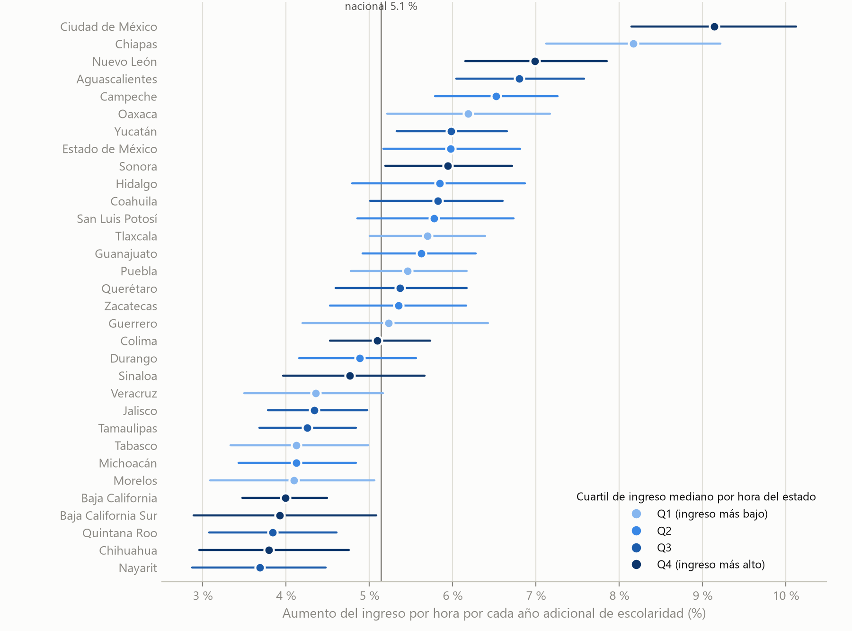
Estudiar rinde parecido en estados ricos y pobres
F1 · ESCOLARIDAD E INGRESO · LUIS ANDRE
★ ruta corta
≈ 0
diferencia de rendimiento entre estados ricos (Q4) y pobres (Q1): +0.000 log-puntos, p = 0.91
3.7–9.1 %
rango entre estados: de Nayarit a Ciudad de México
5.9 vs. 4.6 %
rendimiento por año de mujeres vs. hombres
Fuente: INEGI, ENOE 2025-T4 (SDEMT y COE2T) · cálculos del equipo
29
Notes:
[F1 · Escolaridad e ingreso · presenta Luis Andre]
Para el objetivo uno comparamos estados de mayor y menor ingreso. Agrupamos las 32 entidades en cuartiles de ingreso mediano por hora —el agrupamiento se recalcula en cada réplica para no ignorar su incertidumbre— y comparamos el rendimiento medio del cuartil más rico con el del más pobre. La diferencia es prácticamente cero: 0.000 log-puntos, con p igual a 0.91. No hay evidencia de que estudiar rinda más o menos según la riqueza del estado. Lo que sí cambia entre estados es el nivel de ingreso. Y cada estado individual va de 3.7 por ciento en Nayarit a 9.1 en Ciudad de México, con intervalos amplios. Advertencia: son relaciones entre estados, no efectos causales individuales.

Slide 30
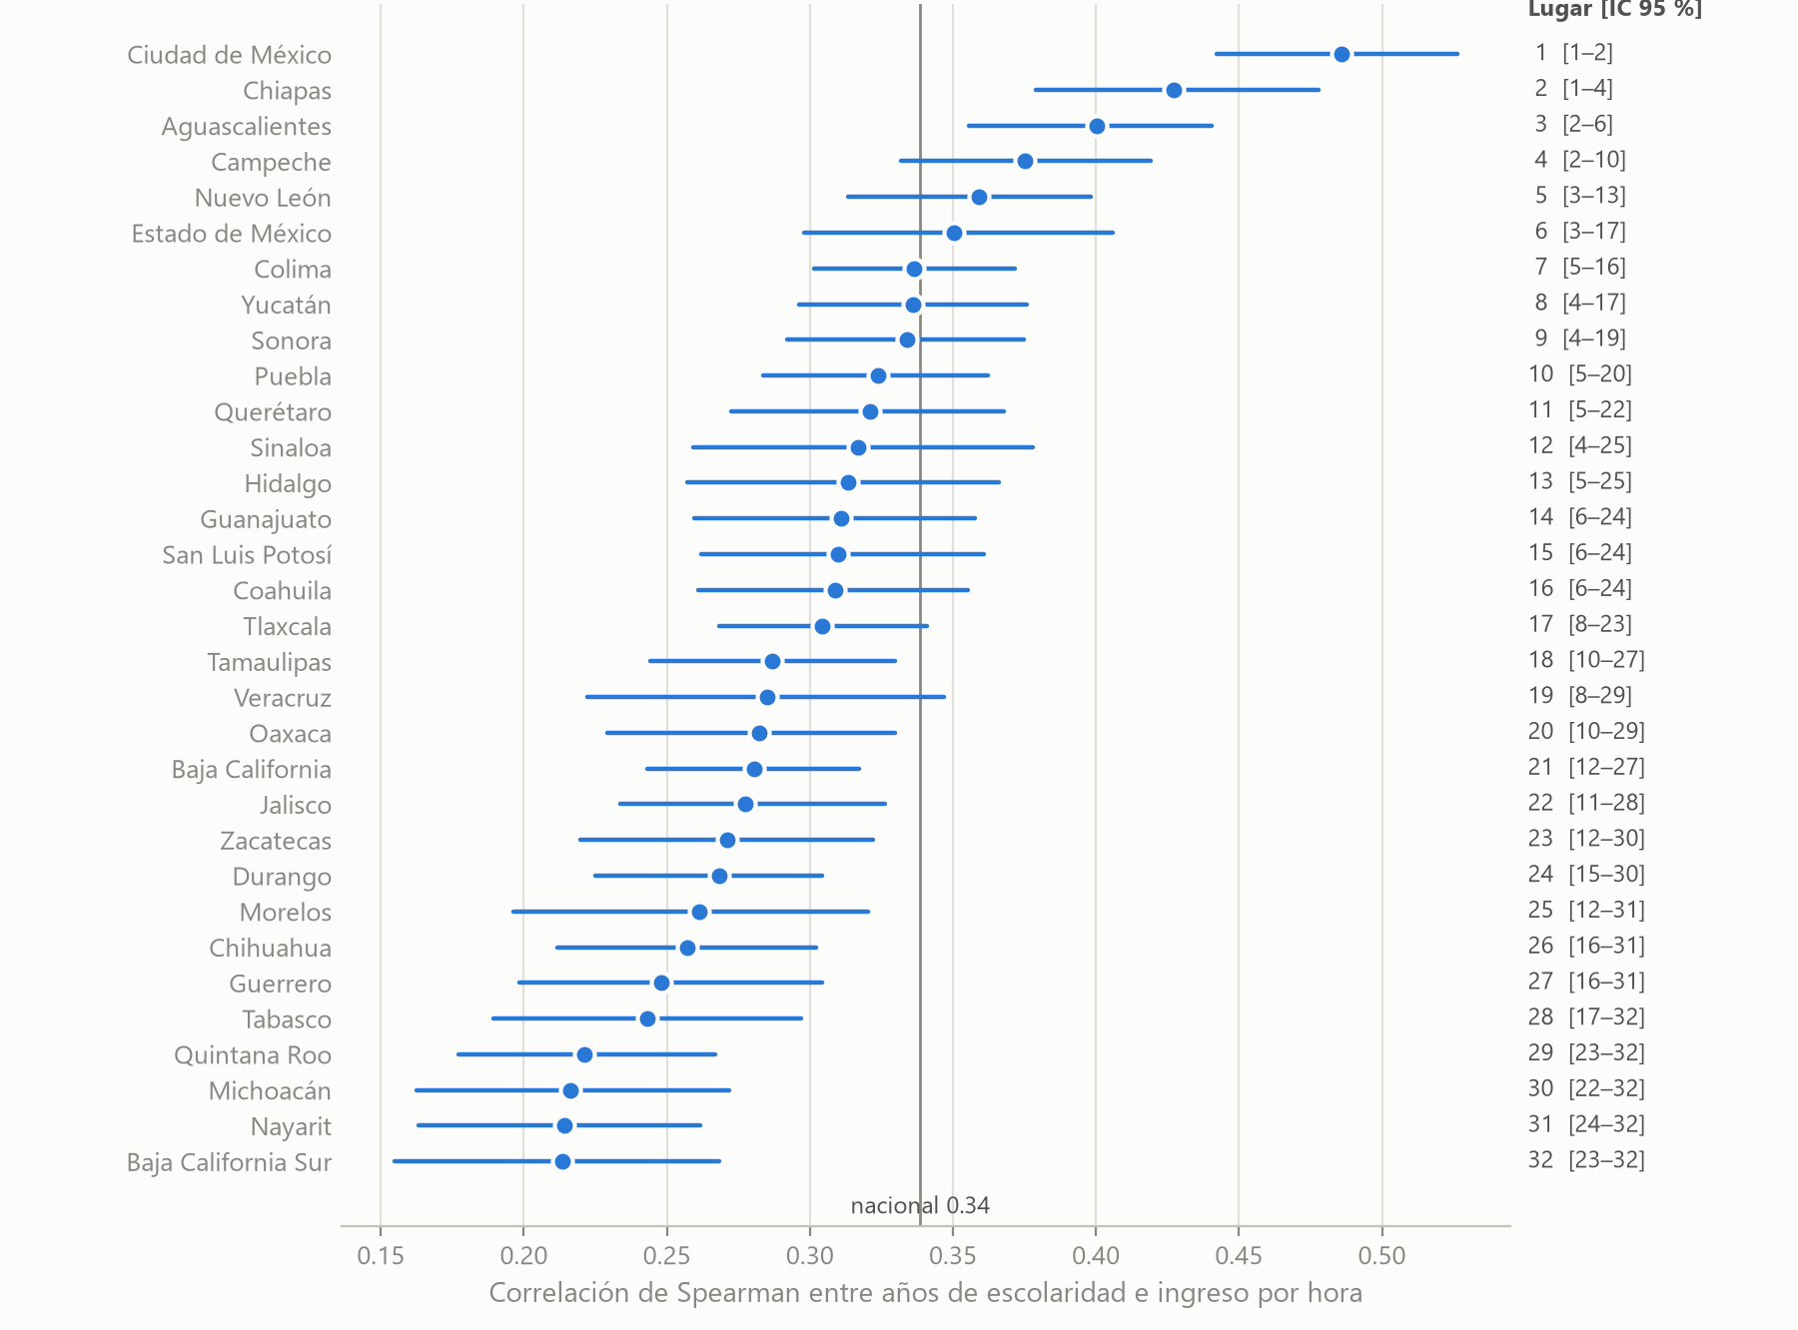
Un ranking defendible distingue solo los extremos
F1 · ESCOLARIDAD E INGRESO · LUIS ANDRE
★ ruta corta
0.34
Spearman nacional: asociación positiva y moderada
0.49 → 0.21
de Ciudad de México (lugar 1–2) a Baja California Sur (23–32)
Los lugares centrales abarcan 15 o más posiciones: no son estadísticamente distinguibles.
Fuente: INEGI, ENOE 2025-T4 (SDEMT y COE2T) · cálculos del equipo
30
Notes:
[F1 · Escolaridad e ingreso · presenta Luis Andre]
Métrica dos. Para cada entidad calculamos el Spearman ponderado entre años de escolaridad e ingreso por hora, con su intervalo por bootstrap. A la derecha de la gráfica está el lugar de cada estado con su propio intervalo, porque el ranking también es incierto. La Ciudad de México encabeza con 0.49 y su lugar es uno o dos con seguridad. Baja California Sur tiene el menor vínculo, 0.21. Pero los estados del centro del ranking tienen intervalos de lugar de quince o más posiciones: no se pueden distinguir. Un ranking defendible es el que reporta esa incertidumbre; por eso solo afirmamos los extremos.

Slide 31
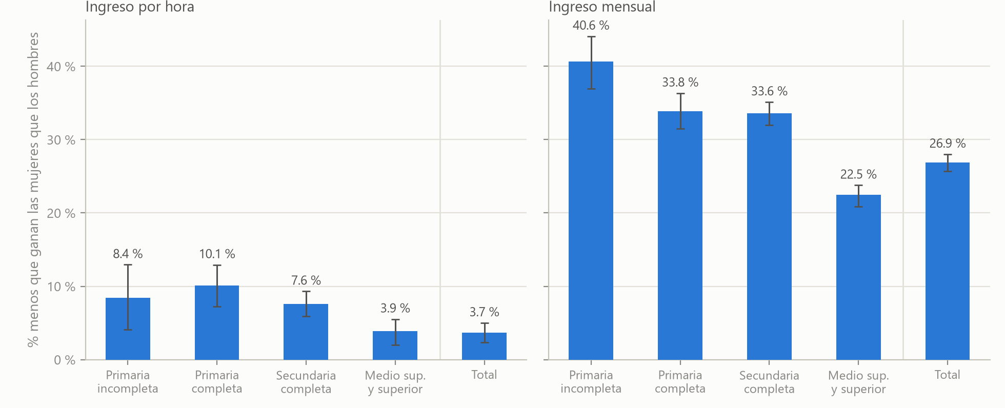
Por hora la brecha es de 3.7 %; por mes, de 26.9 %
F2 · BRECHA DE GÉNERO · ANGEL YIREH
★ ruta corta
3.7 %
por hora (IC 2.3–5.0)
26.9 %
por mes
−24 %
horas pagadas: 37.5 vs. 45.7 h por semana
Brecha = 1 − (ingreso medio geométrico de las mujeres ÷ el de los hombres), con IC 95 %; misma escala en ambos paneles.
Fuente: INEGI, ENOE 2025-T4 (SDEMT y COE2T) · cálculos del equipo
31
Notes:
[F2 · Brecha de género · presenta Angel Yireh]
Métrica uno. La brecha se define como uno menos el cociente del ingreso medio geométrico de las mujeres entre el de los hombres. Por hora es 3.7 por ciento, con intervalo de 2.3 a 5.0 y p menor a 0.001. Por nivel de instrucción va de 3.9 a 10.1 por ciento y las cuatro son significativas incluso con el ajuste de Holm; las pruebas clásicas de Welch y Mann-Whitney coinciden. El tamaño de efecto es pequeño, la d de Cohen va de 0.06 a 0.24. Pero por mes la brecha es de 26.9 por ciento. La diferencia viene de las horas: las mujeres trabajan 24 por ciento menos horas pagadas. En logaritmos la identidad es exacta: brecha mensual igual a brecha por hora más brecha de horas.

Slide 32
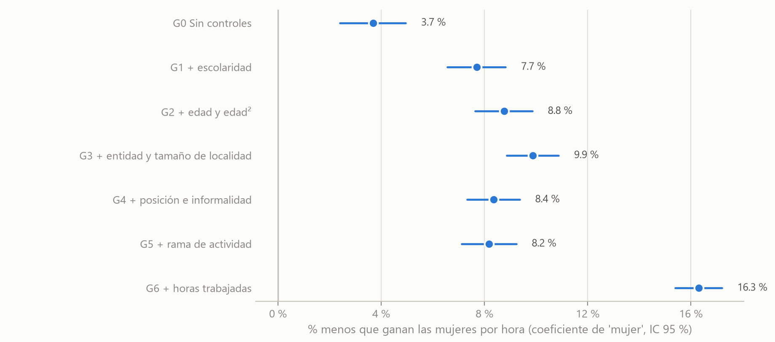
Entre personas comparables, la brecha por hora ronda 8 %
F2 · BRECHA DE GÉNERO · ANGEL YIREH
★ ruta corta
3.7 %
sin controles
8.2 %
con escolaridad, edad, lugar, empleo y rama
≈ 7 pts
parte no explicada (Oaxaca-Blinder)
Cada fila agrega controles al anterior; la última (horas) no se interpreta por el sesgo de división.
Fuente: INEGI, ENOE 2025-T4 (SDEMT y COE2T) · cálculos del equipo
32
Notes:
[F2 · Brecha de género · presenta Angel Yireh]
Para saber qué pasa con personas comparables fuimos agregando controles: la brecha sube de 3.7 a 8.2 por ciento. Primero sube porque las mujeres de la muestra tienen más escolaridad, lo que ocultaba parte de la brecha. El último modelo, con horas trabajadas, da 16 por ciento pero no se interpreta: hay un sesgo de división, porque el ingreso por hora es ingreso entre horas y un error en las horas crea una relación negativa mecánica. La descomposición de Oaxaca-Blinder, que está en el anexo, dice lo mismo: la parte explicada es negativa —las mujeres tienen mejores características— y la no explicada es de unos siete puntos.

Slide 33
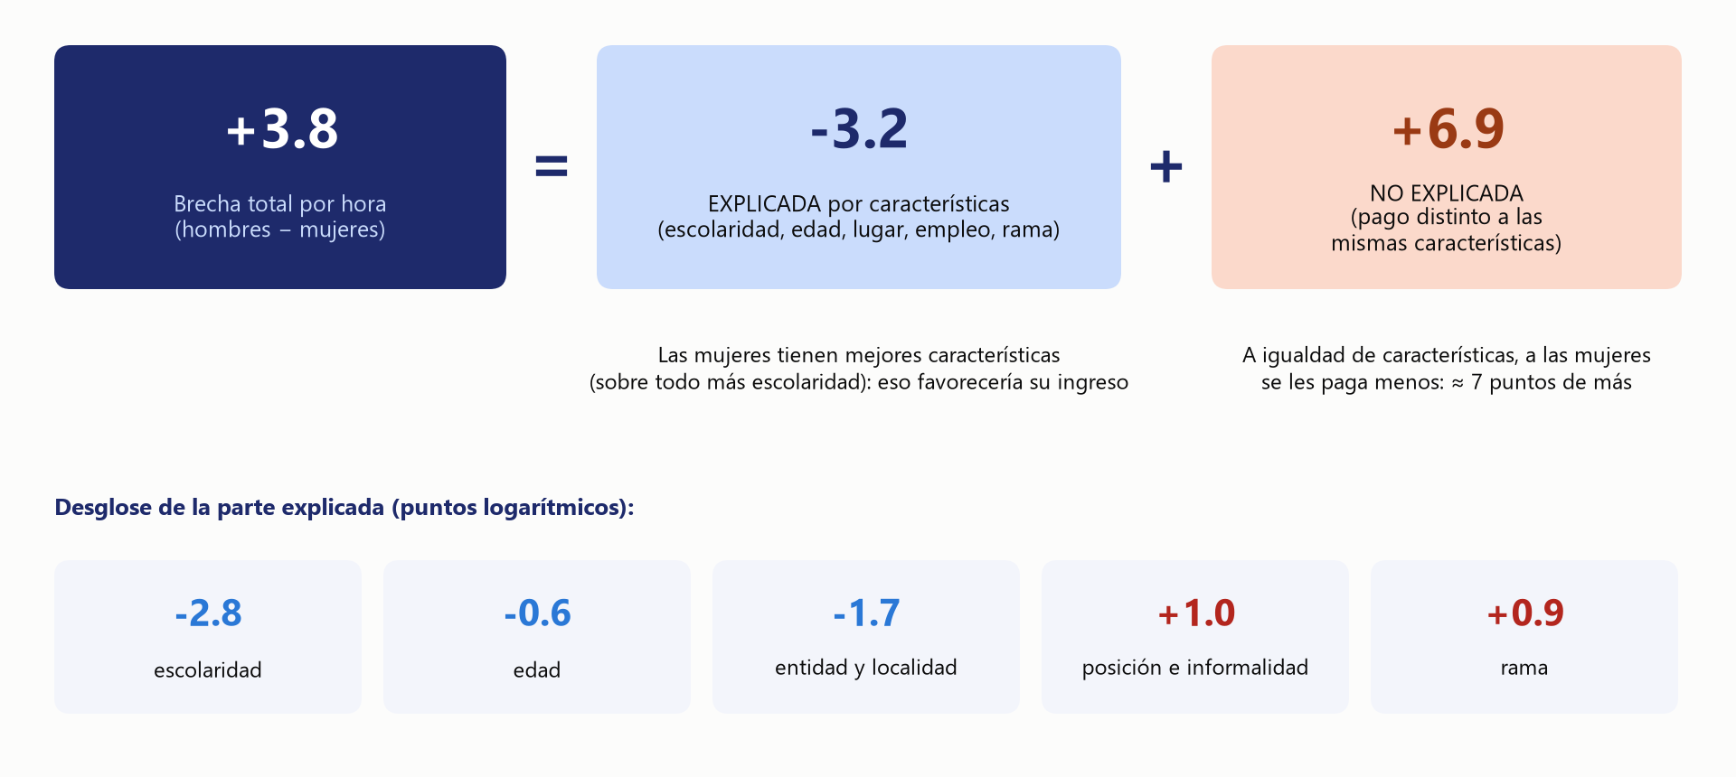
Oaxaca–Blinder: separar lo explicado de lo no explicado
F2 · BRECHA DE GÉNERO · ANGEL YIREH
Cómo leerla
Explicada: difieren las características (escolaridad, edad, lugar, empleo, rama).
No explicada: a iguales características, distinto pago.
A iguales características, las mujeres reciben 6.9 puntos logarítmicos (≈ 6.7 %) menos.
No prueba discriminación.
Fuente: INEGI, ENOE 2025-T4 (SDEMT y COE2T) · cálculos del equipo
33
Notes:
[F2 · Brecha de género · presenta Angel Yireh]
La descomposición de Oaxaca-Blinder separa la brecha en dos partes. La parte explicada es la que se debe a que mujeres y hombres difieren en sus características medidas: escolaridad, edad, lugar de residencia, tipo de empleo y rama. La parte no explicada es la que queda cuando se comparan personas con las mismas características: a iguales características, se les paga distinto. Con nuestros datos la brecha total es 3.8 puntos logarítmicos; la parte explicada es -3.2, negativa, porque las mujeres tienen más escolaridad y viven en lugares de mayor ingreso, lo que favorecería su ingreso; y la no explicada es 6.9. Es decir: si las mujeres fueran pagadas como los hombres con sus mismas características, ganarían más que ellos. Importante: la parte no explicada no prueba discriminación, incluye todo lo que no medimos, como la ocupación específica, la experiencia real y la negociación.

Slide 34
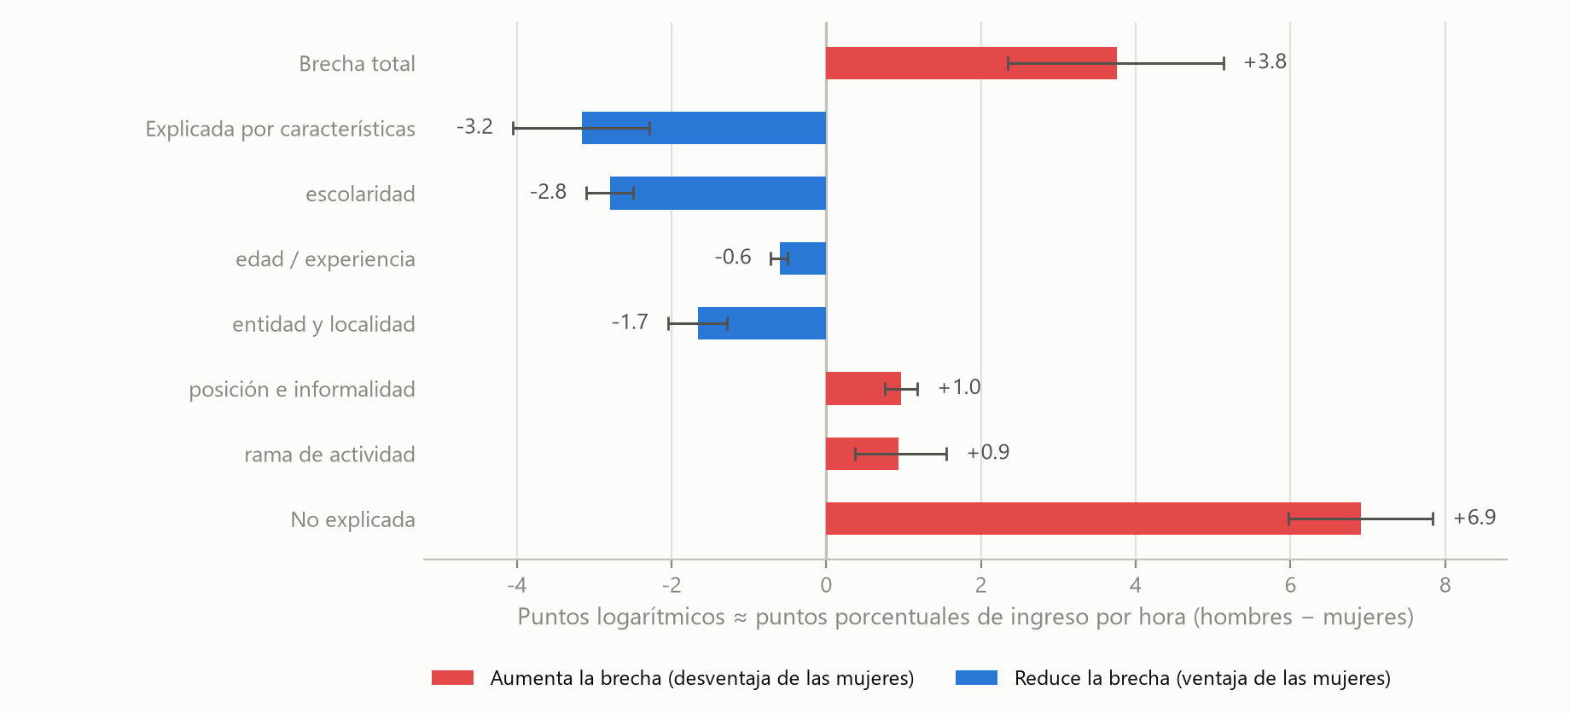
Oaxaca-Blinder: las mujeres tienen mejores características, pero un residuo desfavorable
F2 · BRECHA DE GÉNERO · ANGEL YIREH
Explicada: negativa; la mayor escolaridad de las mujeres favorecería su ingreso.
No explicada: ≈ 7 puntos; no prueba discriminación.
Con horas el residuo sube a 14 puntos por el sesgo de división.
Fuente: INEGI, ENOE 2025-T4 (SDEMT y COE2T) · cálculos del equipo
34
Notes:
[F2 · Brecha de género · presenta Angel Yireh]
Descomponemos la brecha por hora con la referencia agrupada de Neumark. La parte explicada es negativa: las características medibles de las mujeres, sobre todo su mayor escolaridad, favorecerían un ingreso por hora más alto. La parte no explicada es de unos siete puntos logarítmicos: si las mujeres fueran pagadas como los hombres con las mismas características, ganarían alrededor de siete por ciento más por hora. No prueba discriminación: incluye ocupación específica, experiencia real, negociación y selección. Con los coeficientes de hombres o mujeres como referencia la conclusión es la misma.

Slide 35
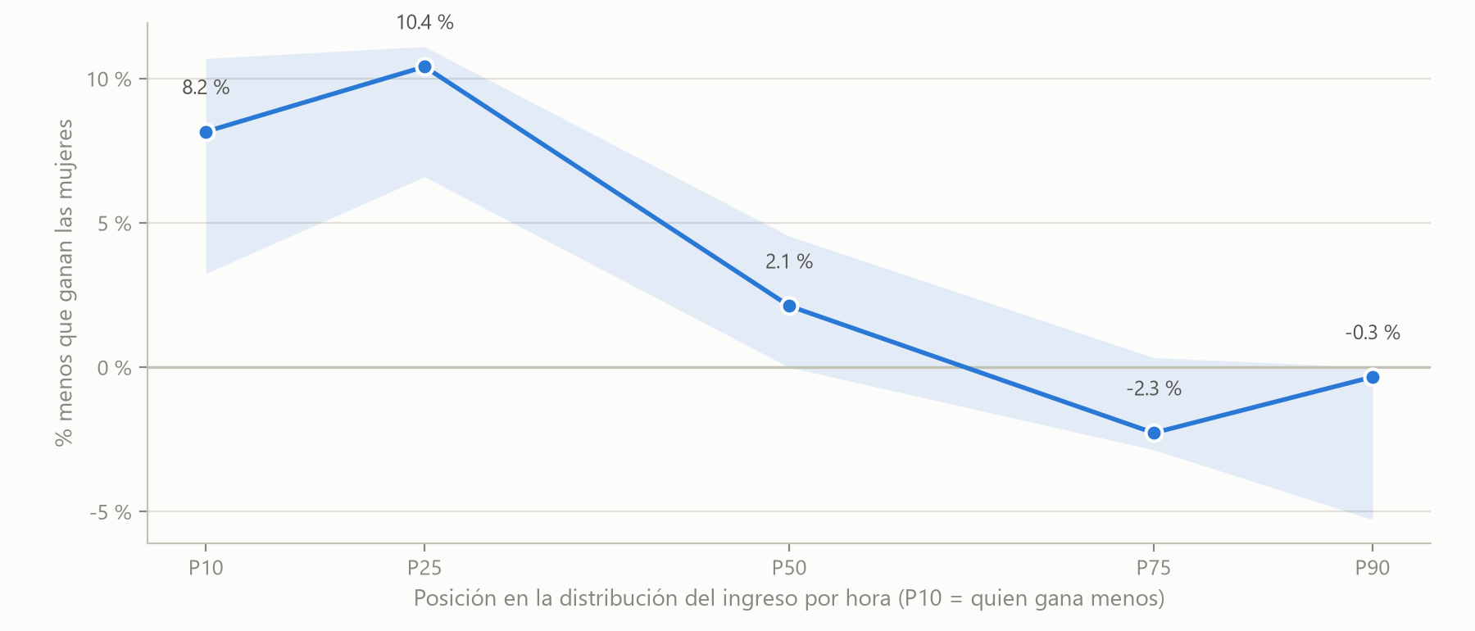
La brecha se concentra en la parte baja de la distribución
F2 · BRECHA DE GÉNERO · ANGEL YIREH
★ ruta corta
8–10 %
en el 10 %–25 % que menos gana
2.1 %
en la mediana (no significativa)
≈ 0
en el 25 % que más gana
Fuente: INEGI, ENOE 2025-T4 (SDEMT y COE2T) · cálculos del equipo
35
Notes:
[F2 · Brecha de género · presenta Angel Yireh]
La brecha no está repartida parejo. Comparamos los percentiles del ingreso por hora de hombres y mujeres: en el percentil diez la brecha es de 8.2 por ciento y en el veinticinco de 10.4, ambas significativas. En la mediana baja a 2.1 por ciento y ya no es significativa, y en los percentiles setenta y cinco y noventa es nula o incluso favorece ligeramente a las mujeres. Es un patrón de piso pegajoso: la desventaja pesa más donde el salario es bajo —informalidad, servicio doméstico, comercio—, así que políticas como el salario mínimo y la formalización pueden incidir más en la brecha que las que apuntan a puestos directivos. Nota: las medianas de ingreso tienen redondeo en cifras exactas, por eso los intervalos son discretos.

Slide 36
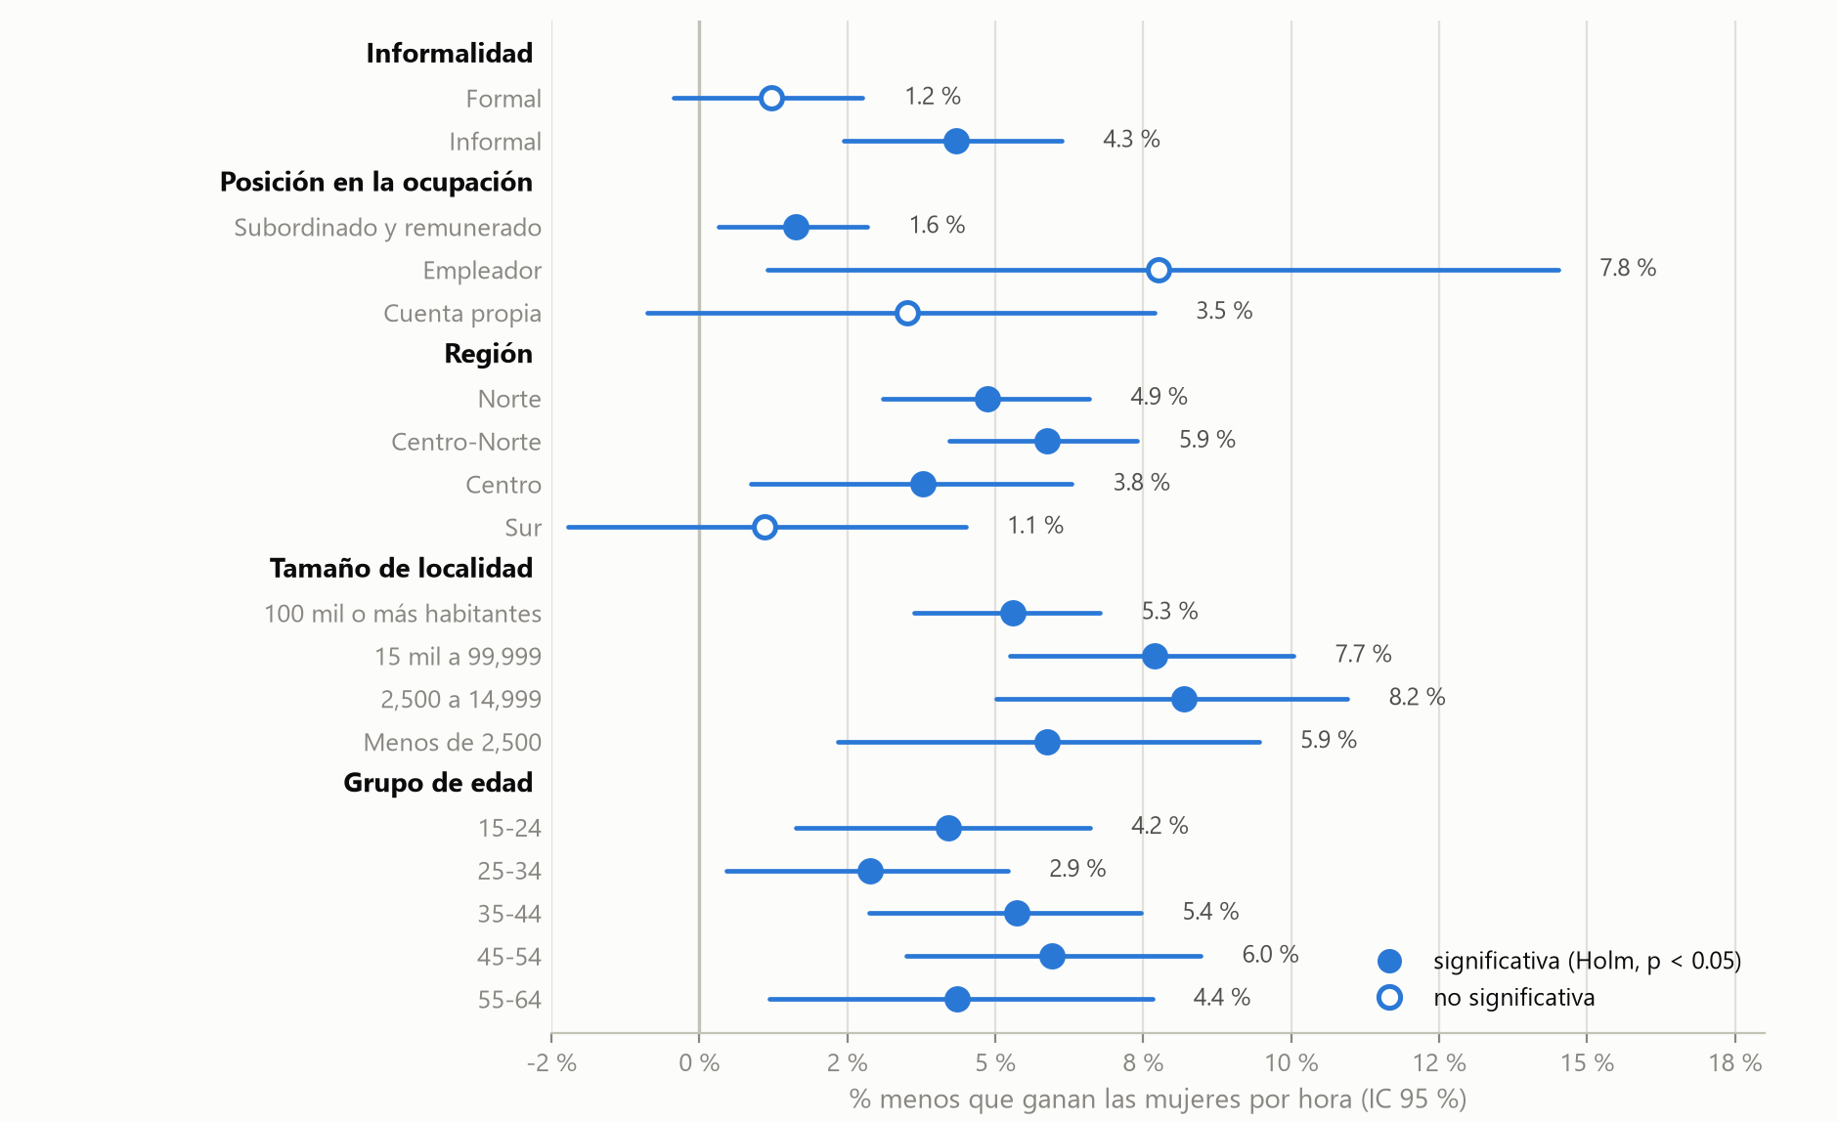
La brecha por hora varía por grupo: es mayor en el empleo informal
F2 · BRECHA DE GÉNERO · ANGEL YIREH
4.3 % vs 1.2 %
informales (significativa) vs. formales (no significativa)
1.1 → 5.9 %
del Sur (no significativa) al Centro-Norte
25–64 años
significativa en todos los grupos de edad (2.9 % a 6.0 %)
Fuente: INEGI, ENOE 2025-T4 (SDEMT y COE2T) · cálculos del equipo
36
Notes:
[F2 · Brecha de género · presenta Angel Yireh]
Para ver dónde se concentra la brecha la calculamos dentro de subgrupos: informalidad, posición en la ocupación, región, tamaño de localidad, edad y nivel de instrucción detallado. Los puntos rellenos son las categorías significativas tras la corrección de Holm dentro de cada dimensión. La brecha es de 4.3 por ciento entre trabajadores informales, significativa, y de 1.2 entre formales, no significativa: la desigualdad se concentra en el empleo informal. Por región va de 1.1 en el Sur, no significativa, a 5.9 en el Centro-Norte. Por edad es significativa de los 15 a los 64 años, con un máximo de 6.0 entre los 45 y 54. Con intervalos tan amplios en algunos subgrupos hay que evitar conclusiones fuertes sobre diferencias pequeñas entre ellos.

Slide 37
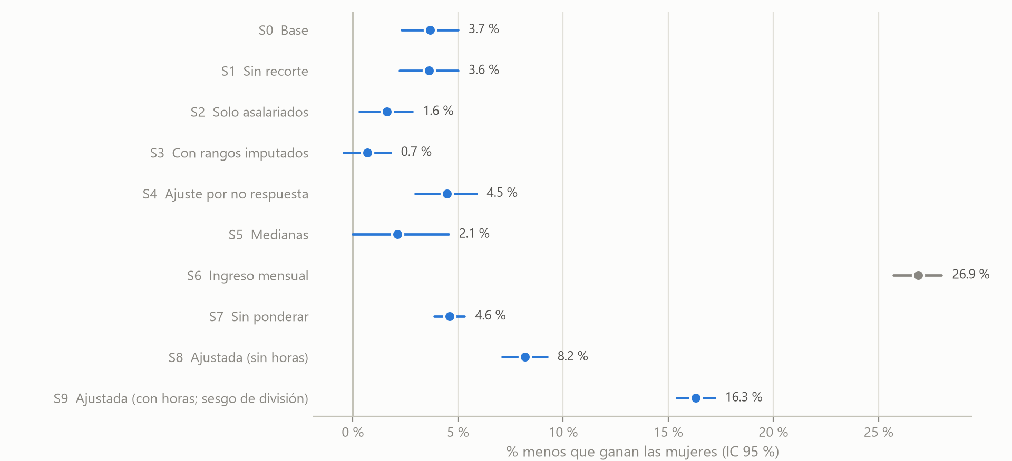
La brecha por hora es positiva en todas las muestras, pero su tamaño va de 0.7 % a 4.6 %
F2 · BRECHA DE GÉNERO · ANGEL YIREH
S3 sesga hacia cero: imputar el rango asigna el mismo ingreso a hombres y mujeres.
S4 (IPW) la sube a 4.5 %.
Ajustada sin horas: 8.2 %. Con horas hay sesgo de división.
Fuente: INEGI, ENOE 2025-T4 (SDEMT y COE2T) · cálculos del equipo
37
Notes:
[F2 · Brecha de género · presenta Angel Yireh]
Probamos la brecha bajo diez especificaciones. El signo es siempre positivo, pero el tamaño depende de a quién se incluya: de 0.7 por ciento si imputamos el grupo que solo dio rango —que sesga hacia cero por construcción, porque asigna el mismo ingreso a un hombre y a una mujer del mismo rango— a 4.6 sin ponderar. La estimación más robusta de personas comparables es 8.2 por ciento, sin horas. La brecha mensual, 26.9, es indiscutible.

Slide 38
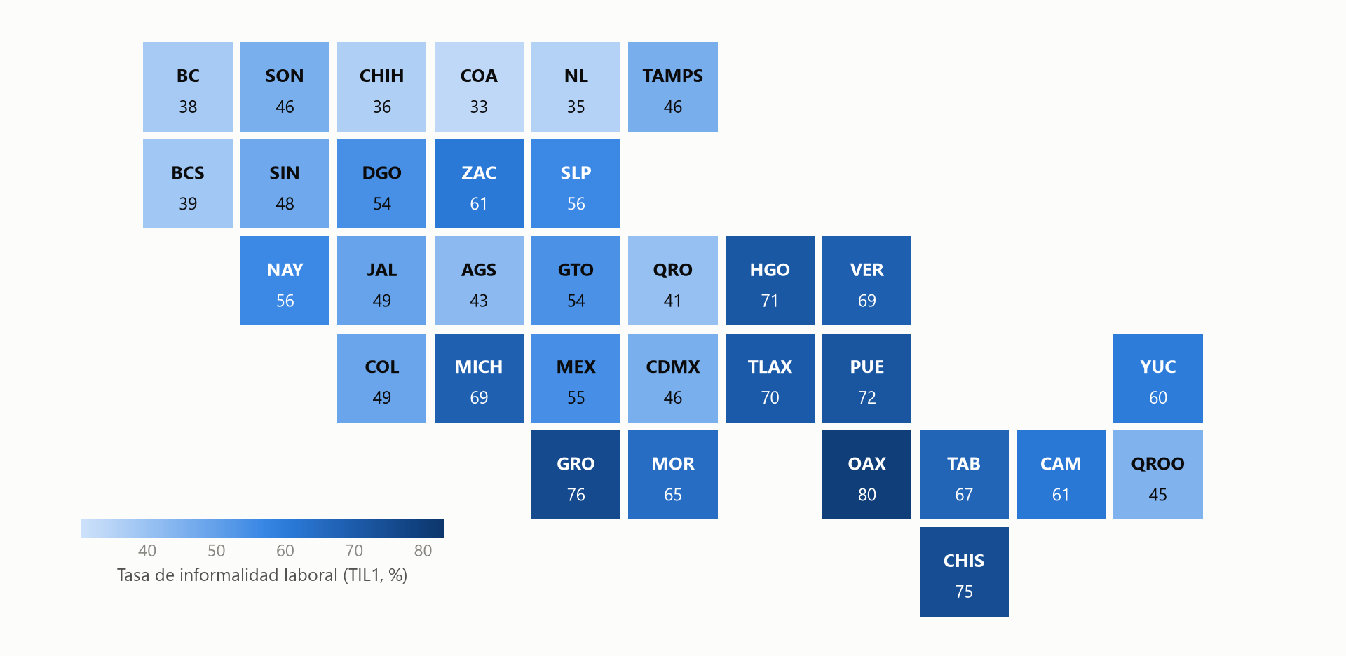
La informalidad cae con la escolaridad: de 87 % a 38 %
F3 · INFORMALIDAD, TABLERO Y DIAGNÓSTICO · LUIS ANDRE
★ ruta corta
55.0 %
informalidad nacional (TIL1)
33 → 80 %
de Coahuila a Oaxaca
87 → 38 %
de primaria incompleta a media superior o más
-3.9 pp
por cada año de escolaridad (individual)
Entre estados, Spearman = -0.86. TIL1 = ocupados en empleo informal ÷ ocupados de 15+ (definición del INEGI); las mujeres suman +6 puntos a igual escolaridad, edad y lugar.
Fuente: INEGI, ENOE 2025-T4 (SDEMT y COE2T) · cálculos del equipo
38
Notes:
[F3 · Informalidad, tablero y diagnóstico · presenta Luis Andre]
Objetivo tres. La informalidad laboral nacional es 55.0 por ciento, que coincide con la cifra oficial. El cartograma de mosaicos da la misma área a cada estado para que ninguno domine por su tamaño: va de 33 por ciento en Coahuila a 80 en Oaxaca. Por escolaridad, 87 por ciento entre quienes no terminaron la primaria contra 38 con medio superior o superior. Entre estados, el Spearman entre escolaridad promedio e informalidad es -0.86. A nivel individual, cada año de escolaridad reduce 3.9 puntos la probabilidad de informalidad, y ser mujer la aumenta 6.1 puntos a igual escolaridad, edad y lugar. Cuidado con la falacia ecológica: la relación entre estados no es un efecto individual.

Slide 39
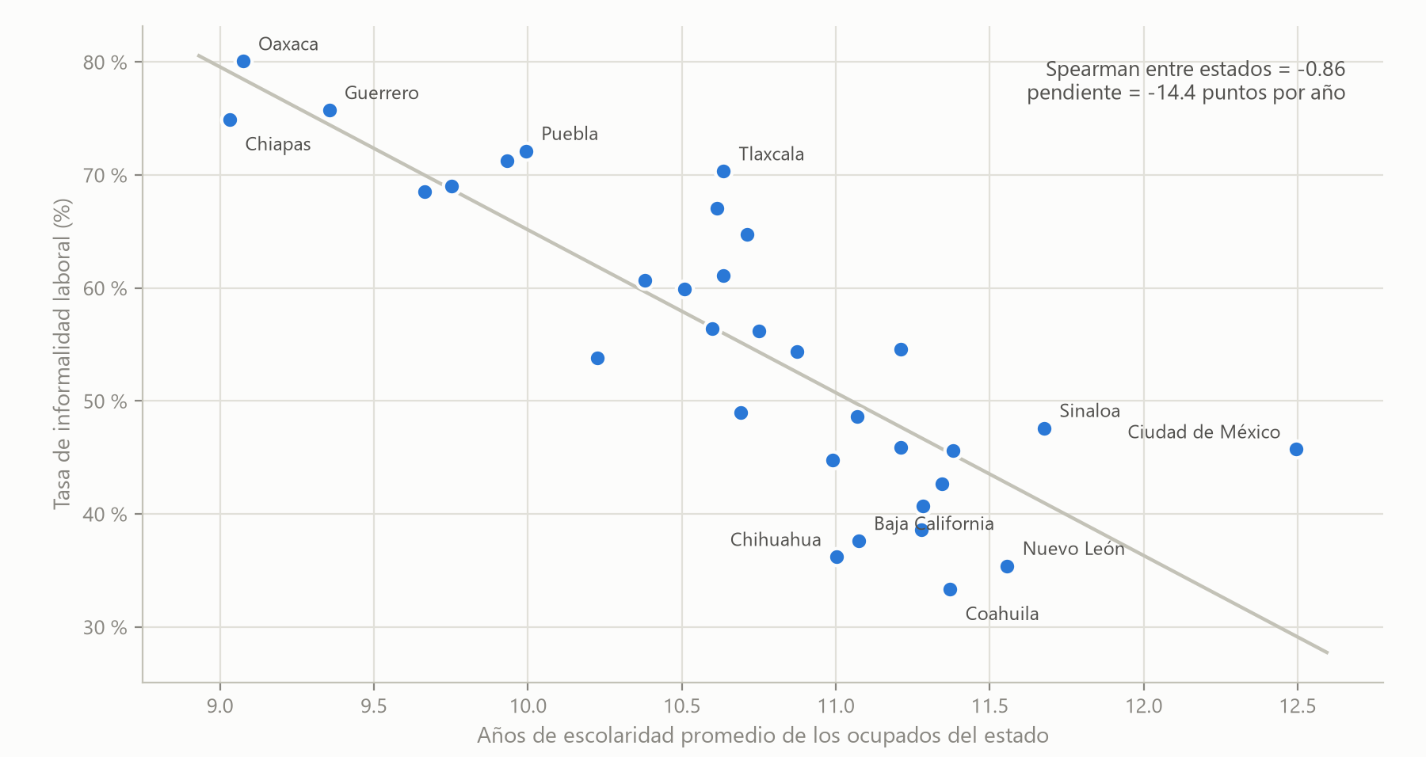
Donde se estudia más hay menos informalidad (relación entre estados)
F3 · INFORMALIDAD, TABLERO Y DIAGNÓSTICO · LUIS ANDRE
-0.86
Spearman entre estados
-14.4
puntos porcentuales por año de escolaridad promedio
0.82
razón de momios individual por año de escolaridad
Fuente: INEGI, ENOE 2025-T4 (SDEMT y COE2T) · cálculos del equipo
39
Notes:
[F3 · Informalidad, tablero y diagnóstico · presenta Luis Andre]
Cada punto es una entidad. El Spearman entre escolaridad promedio e informalidad es -0.86 y la pendiente es de -14.4 puntos porcentuales por año de escolaridad promedio. Es una relación entre estados, no un efecto individual; el efecto individual lo estimamos aparte con un logit ponderado: la razón de momios por año es 0.82.

Slide 40
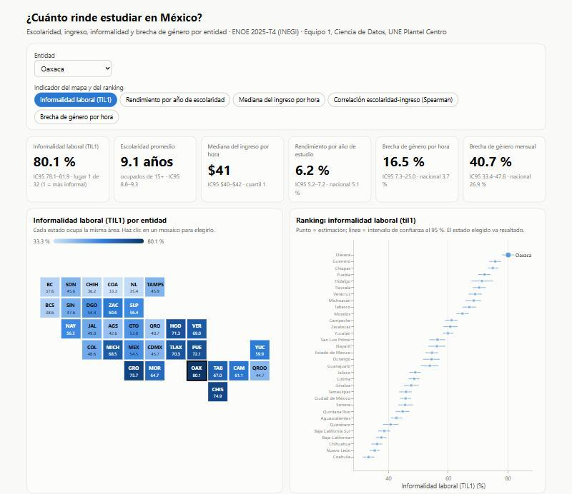
Tablero interactivo: la ficha de cada entidad
F3 · INFORMALIDAD, TABLERO Y DIAGNÓSTICO · LUIS ANDRE
Qué incluye
Selector de entidad e indicador
Mapa de mosaicos y ranking con IC
Dos dispersiones y brechas por nivel
Calidad del ingreso por entidad
Tabla accesible y documento JSON de la entidad
Fuente: INEGI, ENOE 2025-T4 (SDEMT y COE2T) · cálculos del equipo
40
Notes:
[F3 · Informalidad, tablero y diagnóstico · presenta Luis Andre]
Métrica tres. El tablero es un único archivo HTML que funciona sin internet. Lo alimenta la colección de entidades exportada para MongoDB. Tiene un selector de entidad y un selector de indicador: el mapa de mosaicos y el ranking cambian con el indicador, dos dispersiones, las brechas por nivel, la calidad del ingreso y una vista de tabla accesible con las 32 entidades. También muestra el documento JSON de la entidad elegida, para ver cómo se guarda y se consulta.

Slide 41
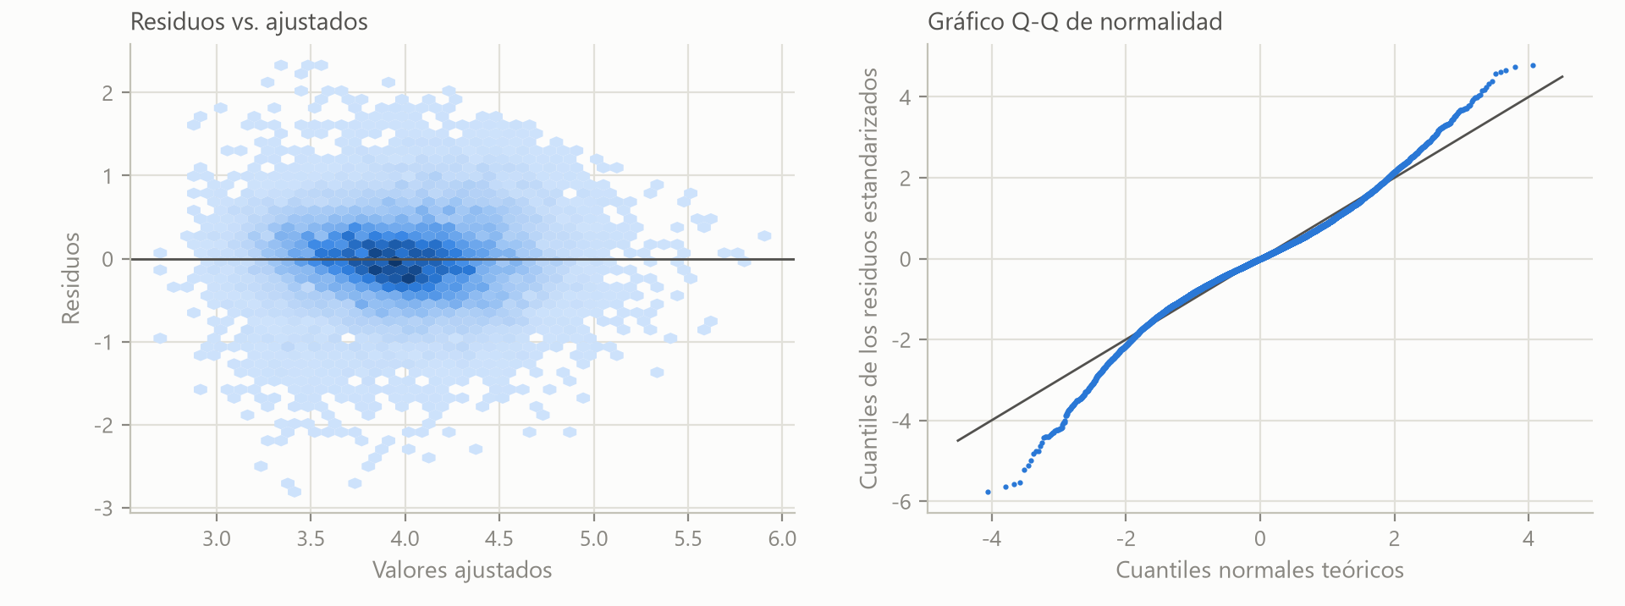
Diagnóstico del modelo: varianza no constante y colas pesadas, por eso errores robustos
F3 · INFORMALIDAD, TABLERO Y DIAGNÓSTICO · LUIS ANDRE
1.7
VIF máximo: sin multicolinealidad
0.0005
distancia de Cook máxima: sin influyentes
1.9
curtosis en exceso de los residuos
Fuente: INEGI, ENOE 2025-T4 (SDEMT y COE2T) · cálculos del equipo
41
Notes:
[F3 · Informalidad, tablero y diagnóstico · presenta Luis Andre]
En el modelo con todos los controles hay heterocedasticidad —Breusch-Pagan rechaza— y colas algo pesadas, curtosis en exceso de 1.9. Por eso toda la inferencia usa errores estándar robustos de diseño y no supuestos de normalidad. No hay multicolinealidad, el VIF máximo es 1.7, ni observaciones influyentes: la distancia de Cook máxima es 0.0005, y el coeficiente de mujer casi no cambia si quitamos el 0.1 por ciento más influyente.

Slide 42
Estudiar paga en todas partes; la brecha de género es de horas
G · CIERRE · JUAN EVELIO
★ ruta corta
Qué encontramos
Estudiar rinde ≈ 5.1 % por año y la licenciatura casi duplica el ingreso
El rendimiento es igual en estados ricos y pobres (p = 0.91)
Brecha de 3.7 % por hora y 26.9 % por mes: es de horas
Informalidad: 87 % → 38 % con la escolaridad
Qué recomendamos
Ampliar acceso y permanencia escolar, sobre todo en el Sur (informalidad 69 %)
Políticas de cuidados y horarios flexibles de tiempo completo para cerrar la brecha de horas
Atender el «piso pegajoso»: salario mínimo y formalización en los percentiles bajos
Publicar ingresos imputados por rango y corregir por no respuesta
M1 ✓ Brecha por nivel con IC y prueba: cumplida
M2 ✓ Spearman de 32 entidades con IC y ranking: cumplida
M3 ✓ Tablero ≥ 4 gráficas sobre base NoSQL: cumplida
Fuente: INEGI, ENOE 2025-T4 (SDEMT y COE2T) · cálculos del equipo
42
Notes:
[G · Cierre · presenta Juan Evelio]
Cierre de los resultados. Tres mensajes. Uno: estudiar paga alrededor de cinco por ciento por año y casi se duplica el ingreso con licenciatura, y rinde parecido en todos los estados, así que ampliar el acceso y la permanencia rinde en todas las regiones. Dos: la desigualdad de género mensual es sobre todo de horas pagadas, no de salario por hora; las políticas de cuidados y la atención a los percentiles bajos son las palancas. Tres: la informalidad se concentra donde se estudia menos, sobre todo en el Sur. A la derecha, el estatus de las métricas del protocolo: las tres se cumplen. Y la advertencia que no hay que olvidar: son asociaciones, no causalidad.

Slide 43
Métricas de éxito del protocolo: las tres se cumplen
G · CIERRE · JUAN EVELIO
 | Qué pedía el protocolo | Evidencia | Estado
M1 | Brecha salarial por nivel de instrucción, con IC 95 % y prueba de hipótesis | Brecha por hora y por mes en los 4 niveles; IC de Rao-Wu; p con Holm; Welch, Mann-Whitney y d de Cohen | Cumplida
M2 | Spearman en las 32 entidades, con IC por bootstrap y ranking defendible | ρ de 32 entidades con IC y con el intervalo del lugar; el ranking solo distingue los extremos | Cumplida
M3 | Tablero con ≥ 4 visualizaciones, alimentado por un pipeline a una base NoSQL consultable por entidad | Tablero HTML con 6 visualizaciones y ficha por entidad; documentos MongoDB y agregación verificada contra SQL | Cumplida*
* Salvedad: la carga a un servidor MongoDB real no se ejecutó (no hay servidor instalado); los documentos están listos para mongoimport y la agregación equivalente está verificada.
Fuente: INEGI, ENOE 2025-T4 (SDEMT y COE2T) · cálculos del equipo
43
Notes:
[G · Cierre · presenta Juan Evelio]
Regresamos a las tres métricas que fijó el protocolo. M1: la brecha salarial por nivel de instrucción con intervalo de confianza y prueba de hipótesis; la tabla de resultados tiene la brecha por hora y por mes en los cuatro niveles, con intervalos de Rao-Wu y valores p ajustados con Holm. M2: la correlación de Spearman de las 32 entidades con intervalo por bootstrap y un ranking defendible; reportamos el intervalo del lugar de cada entidad y declaramos que el ranking solo distingue los extremos. M3: un tablero con al menos cuatro visualizaciones interpretables, alimentado por un pipeline que carga a una base NoSQL; el tablero tiene seis visualizaciones y la ficha de cada entidad. La salvedad honesta de M3: la carga a un servidor MongoDB real no se ejecutó; los documentos y la agregación equivalente sí están verificados.

Slide 44
Qué no podemos afirmar, y qué haríamos después
G · CIERRE · JUAN EVELIO
★ ruta corta
Límites
Asociación, no causalidad (habilidad no observada; falacia ecológica entre estados)
Solo vemos el ingreso de quien trabaja y lo declara (selección)
Ingreso autorreportado, con redondeo; horas de una sola semana
Un trimestre; 1,900–5,900 observaciones por estado
MongoDB: documentos verificados, carga a servidor real pendiente
Con más tiempo
Varios trimestres (panel rotativo de la ENOE)
Corrección de selección (Heckman) para la participación laboral
Mapa geográfico real con el Marco Geoestadístico
Estimaciones para áreas pequeñas (municipios)
Contrastar los códigos de rangos con el cuestionario oficial
Fuente: INEGI, ENOE 2025-T4 (SDEMT y COE2T) · cálculos del equipo
44
Notes:
[G · Cierre · presenta Juan Evelio]
Es importante ser honestos con los límites. Son asociaciones y no causalidad: el rendimiento de estudiar mezcla el efecto de la escolaridad con habilidad no observada. Solo vemos el ingreso de quien trabaja y lo declara, así que hay selección; la mitigamos con ponderación por no respuesta e imputación por rangos, pero no la eliminamos. El ingreso por hora se calcula con las horas de una sola semana. Es un solo trimestre. Y por estado tenemos entre mil novecientas y cinco mil novecientas observaciones, por eso reportamos intervalos. Dos aclaraciones técnicas: no cargamos los documentos a un servidor MongoDB real porque no hay uno instalado, y el significado literal de los códigos de rangos de salarios mínimos lo inferimos de su correspondencia exacta con otra variable. Con más tiempo: varios trimestres con el panel rotativo, corrección por selección de Heckman, un mapa geográfico real y estimaciones para áreas pequeñas.

Slide 45
Gracias
★ ruta corta
¿Preguntas?
Carpeta Proyecto_ENOE: cuaderno (notebooks/) · tablero interactivo (tablero/) · código (src/ y scripts/) · documentación y guía de defensa (docs/) · pruebas (tests/)
Reproducir todo: python scripts/run_etl.py → run_analysis.py → make_figures.py → build_notebook.py
Notes:
[G · Cierre · presenta Juan Evelio]
Cierre. Todo está reproducible: el cuaderno ejecutado, el tablero interactivo, el pipeline, las pruebas y la documentación están en la carpeta del proyecto. Abran el espacio para preguntas; la guía de defensa en la carpeta docs tiene las preguntas más probables con sus respuestas.

Slide 46
Glosario (1/2): encuesta e inferencia
H · RESPALDO
ENOE
Encuesta Nacional de Ocupación y Empleo del INEGI: principal fuente del mercado laboral.
Bootstrap de Rao–Wu
Remuestreo de UPM dentro de estratos con pesos reescalados para medir la incertidumbre.
Factor de expansión (fac_tri)
A cuántas personas de la población representa cada persona de la muestra.
Intervalo de confianza
Rango de valores plausibles; al 95 %, contiene el valor verdadero el 95 % de las veces.
Estrato y UPM
Estrato: grupo de áreas parecidas. UPM: conjunto de viviendas que se sortea.
Valor p
Probabilidad de ver una diferencia así si no hubiera efecto; < 0.05 = significativa.
Efecto de diseño
Cuánto agranda la varianza el muestreo por conglomerados frente a una muestra simple.
Corrección de Holm
Ajusta los valores p cuando se hacen varias pruebas a la vez.
Fuente: INEGI, ENOE 2025-T4 (SDEMT y COE2T) · cálculos del equipo
46
Notes:
[H · Respaldo]
Glosario 1: ENOE, factor de expansión, estrato y UPM, efecto de diseño, bootstrap de Rao-Wu, intervalo de confianza, valor p y Holm.

Slide 47
Glosario (2/2): modelos y variables
H · RESPALDO
Spearman (ρ)
Correlación entre los rangos de dos variables; mide asociación monótona.
d de Cohen
Tamaño del efecto: 0.2 pequeño, 0.5 mediano, 0.8 grande.
Logaritmo natural
Transformación que acorta la cola larga; sus diferencias son diferencias porcentuales.
Oaxaca–Blinder
Divide la brecha en parte explicada por características y parte no explicada.
Ecuación de Mincer
Regresión del logaritmo del ingreso sobre escolaridad y experiencia.
IPW
Ponderación por la probabilidad inversa de responder para corregir la no respuesta.
Brecha salarial
Porcentaje menos que ganan las mujeres que los hombres (medias geométricas).
TIL1
Tasa de informalidad laboral: ocupados informales ÷ ocupados de 15 años y más.
Fuente: INEGI, ENOE 2025-T4 (SDEMT y COE2T) · cálculos del equipo
47
Notes:
[H · Respaldo]
Glosario 2: Spearman, logaritmo natural, ecuación de Mincer, brecha salarial, d de Cohen, Oaxaca-Blinder, IPW y TIL1.

Slide 48
Preguntas difíciles y respuestas cortas
H · RESPALDO
¿Es causal?
No: son asociaciones. Hay habilidad no observada y selección, y las relaciones entre estados no se leen a nivel individual.
¿Por qué ponderan y usan Rao–Wu?
fac_tri representa personas y la encuesta es por conglomerados: los errores «normales» serían demasiado pequeños (efecto de diseño 4.8).
¿Hay brecha de género?
Sí, depende de qué se mida: 3.7 % por hora, 26.9 % por mes (horas: −24 %) y 8.2 % entre personas comparables.
¿Por qué no interpretan el modelo con horas?
Sesgo de división: un error en las horas crea una relación negativa mecánica y la brecha «sube» a 16 %.
¿Cargaron a un MongoDB real?
No. Exportamos los documentos y verificamos que la agregación reproduce la vista SQL (0.005 pp); con pymongo y un servidor se cargan.
¿Qué limita los resultados?
Un trimestre, ingreso autorreportado y con redondeo, selección en el empleo y entre 1,900 y 5,900 observaciones por estado.
Fuente: INEGI, ENOE 2025-T4 (SDEMT y COE2T) · cálculos del equipo
48
Notes:
[H · Respaldo]
Respaldo para la sesión de preguntas. Seis de las preguntas más probables con una respuesta corta. ¿Es causal? No: son asociaciones. ¿Por qué ponderan y usan Rao-Wu? Porque la encuesta es por conglomerados y los errores normales serían demasiado pequeños. ¿Hay brecha de género? Sí, pero depende de qué se mide. ¿Por qué no interpretan el modelo con horas? Por el sesgo de división. ¿Cargaron a MongoDB real? No, y lo decimos con claridad. ¿Qué limita los resultados? Un trimestre, ingreso autorreportado, selección y pocas observaciones por estado. La guía de defensa en la carpeta docs y el anexo D del informe tienen muchas respuestas más.

